Slide 1
Mathe-Kartei
Einstiege – Rituale – Spiele – Übungen
Dezember 2021 © PIKAS (pikas.dzlm.de)

Slide 2
Übersicht
Zahlen und Operationen
Zahlvorstellung
1 | Eine Hand voll …
2 | Tisch decken
3 | Zahlensport
4 | Treppenstufen zählen
5 | Zählen im Kreis
6 | Schätzen in der Umwelt
7 | Zahlenbingo
8 | Ordnet euch!
9 | Ordnungsmemory
10 | Zahlendieb
11 | Eintragen am Zahlenstrahl
12 | Zahlenrätsel
13 | Finde die Mitte
14 | Anzahlen in der Umwelt
15 | Wie viele Finger?
16 | Zeige mit den Fingern
17 | Fingerbilder verändern
18 | Fingerbilder - Zahlzerlegung
19 | Fingerbilder - Wie viele fehlen bis zur 10?
20 | Zahlen finden
21 | Darstellungsquartett
22 | Würfelmaterial und Stellenwerttafel
23 | Stell dir die Zahl vor
24 | Zahlendiktat
25 | Zahl unter dem Tuch
26 | Ich denke mir eine Zahl
27 | Mister X
28 | Zahlenraten
29 | Hamstern
30 | Mehr oder weniger?
31 | Türme vergleichen
32 | Zahlzerlegung
33 | Schnelles Sehen
34 | Klapp die Karten
35 | Würfelraten
36 | Zahlen unter der Lupe
37 | Hausnummern würfeln
38 | Wimmelbild
Operationsverständnis
39 | Bewegungsmemory
40 | Finde den Fehler
41 | Mathe-Fußball
42 | Quatschgeschichten
43 | Räuber und Goldschatz
44 | Klecksbilder
45 | Sprünge am Zahlenstrahl
46 | Gerecht verteilen
47 | Atomspiel
Raum und Form
Formen und Körper
48 | Formen und Körper in der Umwelt
49 | Der Farbe nach ordnen
50 | Türme bauen
51 | Würfelgebäude
Muster
52 | Mustertürme
53 | Perlen auffädeln
Größen und Messen
54 | Der Größe nach ordnen
55 | Größen Stadt-Land-Fluss
Daten und Häufigkeiten
56 | Stopp-Tanz

Slide 3
Eine Hand voll …
Vor-
schule
Kl. 1
Kl. 2
Kl. 3
Kl. 4
Zahlvorstellung
Zählen
Greif in die Dose und nimm eine Hand voll Gegenstände heraus. Zähle die Gegenstände.
Material:
mehrere Dosen mit jeweils einer Sorte an Gegenständen (z. B. Muggelsteine, Kastanien, Bügelperlen, Bonbons, Plättchen)
1

Slide 4
Eine Hand voll …
Ziel der Übung: Förderung der Zählkompetenz und der Mengenvorstellung in Bezug auf die Größe verschiedener Gegenstände.
Durchführung der Übung:
Das Kind greift in eine Dose mit Muggelsteinen und nimmt eine Hand voll Muggelsteine heraus.
Das Kind zählt die Muggelsteine mit Hilfe einer selbstgewählten Strategie.
Das Kind greift in eine Dose mit Kastanien und nimmt eine Hand voll Kastanien heraus.
Das Kind zählt die Kastanien mit Hilfe einer selbst gewählten Strategie.
Das Kind vergleicht die beiden Mengen mitein-ander.
Variationen:
Das Kind vergleicht die beiden Mengen mit-einander und findet Begründungen für die verschiedenen Anzahlen an Gegenständen.
Zwei Kinder vergleichen die Anzahl an Muggel-steinen, die sie jeweils aus der Dose genom-men haben.
Je höher der Zahlraum ist, in dem die Kinder sich bewegen, je kleiner können die einzelnen Gegenstände sein (Kastanien vs. Bügelperlen). Kann auch als Differenzierungsmaßnahme eingesetzt werden.
Beobachtungshinweise:
Welche Strategie nutzen die Kinder bei der Anzahlbestimmung (5er-/10er-Bündelung, Wegschieben der gezählten Gegenstände, Strichliste …)?
Welche Begründungsansätze finden die Kinder für den Vergleich der verschiedenen Mengen (Größe der Gegenstände, Größe der Hände)?

Slide 5
Tisch decken
Vor-
schule
Kl. 1
Kl. 2
Kl. 3
Kl. 4
Zahlvorstellung
Zählen
Decke den Tisch für deine Gruppe/deine Familie. Wie viele Teller/Gabeln/ Messer … brauchst du?
Material:
Besteck, Gläser, Teller, Schüsseln …
ggf. rotes Band
2

Slide 6
Tisch decken
Ziel der Übung: Das Kind ermittelt die Anzahl des benötigten Bestecks und deckt den Tisch, unter Berücksichtigung der Eins-zu-Eins-Zuordnung (Person – Besteck), entsprechend ein.
Durchführung der Übung:
Das Kind ermittelt zunächst die Anzahl der am Essen teilnehmenden Personen, nimmt entsprechend viele Gabeln, Messer und deckt den Tisch ein.
Variationen:
Zur Förderung der Raumorientierung sollen die Kinder beim Decken des Tischs darauf achten, dass beispielsweise die Gabel links vom Teller liegt oder das Glas oberhalb des Tellers steht. Ein rotes Bändchen an der rechten Hand kann bei der Rechts-Links-Orientierung helfen.
„Zwei Kinder möchten keinen Nachtisch essen. Wie viele kleine Löffel brauchen wir dann?“
„Es gibt Nudeln, Tomatensoße und Salat. Wie viele große Schüsseln brauchen wir?“
Beobachtungshinweise:
Wird die Anzahl der am Essen teilnehmenden Personen und das benötigte Besteck korrekt bestimmt?
Wird beachtet, dass Gabeln z. B. immer links vom Teller liegen?

Slide 7
Zahlensport
Vor-
schule
Kl. 1
Kl. 2
Kl. 3
Kl. 4
Zahlvorstellung
Zählen
Schaffst du die Sportübung … mal?
„Hüpfe 5 mal und strecke die Arme dabei hoch in die Luft.“
Material:
evtl. Karten mit visualisierten Sportübungen
Karten mit Zahlen oder Finger-bildern
3

Slide 8
Zahlensport
Ziel der Übung: Die Kinder erkennen das gesprochene Zahlwort oder gezeigte Fingerbild und übertragen es in eine entsprechende Anzahl aufeinanderfolgender Handlungen.
Durchführung der Übung:
Die Kinder bekommen ein Zahlwort genannt (auditive Wahrnehmung) oder ein Fingerbild gezeigt (visuelle Wahrnehmung) und eine Bewegung, die sie ausführen sollen.
„Hüpfe fünf mal auf der Stelle.“
„Springe drei mal auf einem Bein.“
„Drehe dich zwei mal im Kreis.“
Variationen:
Die Kinder denken sich selbst eigene Übungen aus und geben das Kommando.
Die Kinder führen die Übungen selbst durch, indem sie aus zwei Kartenstapeln eine Übung (Bild) und ein Fingerbild ziehen.
Kann auch im Sportunterricht zum Aufwärmen gespielt werden.
Beobachtungshinweise:
Wird eine mündlich geäußerte Zahl in eine passende Anzahl von Bewegungen übertragen? Bei welchen Zahlen gelingt es? Bei welchen Zahlen gelingt es noch nicht?
Wird ein Fingerbild in eine passende Anzahl von Bewegungen übertragen? Bei welchen Zahlen gelingt es? Bei welchen Zahlen gelingt es nicht?
Gibt es motorische Auffälligkeiten (hüpfen, drehen, laufen …)?

Slide 9
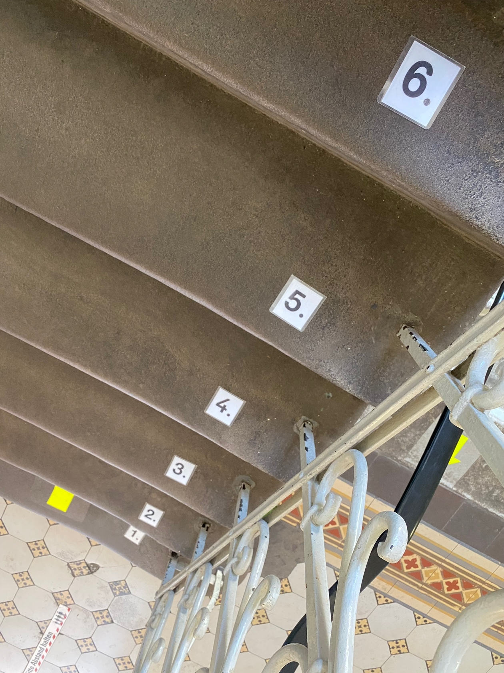
Treppenstufen zählen
Vor-
schule
Kl. 1
Kl. 2
Kl. 3
Kl. 4
Zahlvorstellung
Zählen
Kl. 2
Zähle die Treppenstufen beim Raufgehen. Wie viele Treppenstufen sind es?
Material:
Treppenstufen (ggf. nummeriert)
ggf. Zahlenkarten
4

Slide 10
Treppenstufen zählen
Ziel der Übung: Die Kinder bestimmen zählend die Gesamtanzahl der Stufen oder den Rangplatz einer Stufe. Weiterhin kann beim Überspringen von Stufen das Zählen in Schritten gefördert werden.
Durchführung der Übung:
Die Kinder starten vor einer Treppenstufe und beginnen mit der ersten Stufe rhythmisierend zu zählen und ermitteln so die Gesamtanzahl der Treppenstufen.
Variationen:
Gemeinsames Zählen der Stufen im Chor.
Vorgänger-/Nachfolgerstufe bestimmen.
Zahlenkarten (Ordnungszahlen) auf den Treppenstufen ordnen.
Vorwärts zählen von einer bestimmten Startzahl oder Stufe.
Beim Hinuntergehen die Stufen rückwärts zählen.
Zwei Stufen auf einmal nehmen und dabei in Schritten zählen.
Beobachtungshinweise:
Wird die Zahlwortreihe beim Zählen korrekt aufgesagt?
Wird jeder Stufe beim Zählen ein Zahlwort zugeordnet?
Zählen und Laufen die Kinder im selben Rhythmus?
Erfolgt das Treppensteigen im Wechselschritt (motorische Entwicklung)?

Slide 11
Zählen im Kreis
Vor-
schule
Kl. 1
Kl. 2
Kl. 3
Kl. 4
Zahlvorstellung
Zählen
Kl. 2
Zähle alle Kinder im Kreis. Suche dir aus, in welchen Schritten du zählen möchtest.
Material:
5

Slide 12
Zählen im Kreis
Ziel der Übung: Die Kinder lernen, üben und vertiefen spielerisch die Zahlwortreihe.
Durchführung der Übung:
Die Kinder setzen sich in einen Kreis.
Ein Kind zählt alle Kinder im Kreis und zählt entweder
vorwärts
rückwärts
in 2er-, 5er-, 7er-, 100er- … Schritten
in der eigenen Muttersprache/auf Englisch
…
Das Kind wählt die Zählvariante selbst aus.
Variationen:
Gemeinsames Zählen im Chor.
Eine Zählvariante wird festgelegt und reihum nennt jedes Kind „seine“ Zahl.
Jedes zweite/dritte … Kind steht auf und nur diese Kinder werden gezählt.
Beobachtungshinweise:
Wird die Zahlwortreihe beim Zählen korrekt aufgesagt?
Wird jedem Kind ein Zahlwort zugeordnet?
Treten typische Zählfehler z. B. beim Zehnerübergang, bei Schnapszahlen … aus?

Slide 13
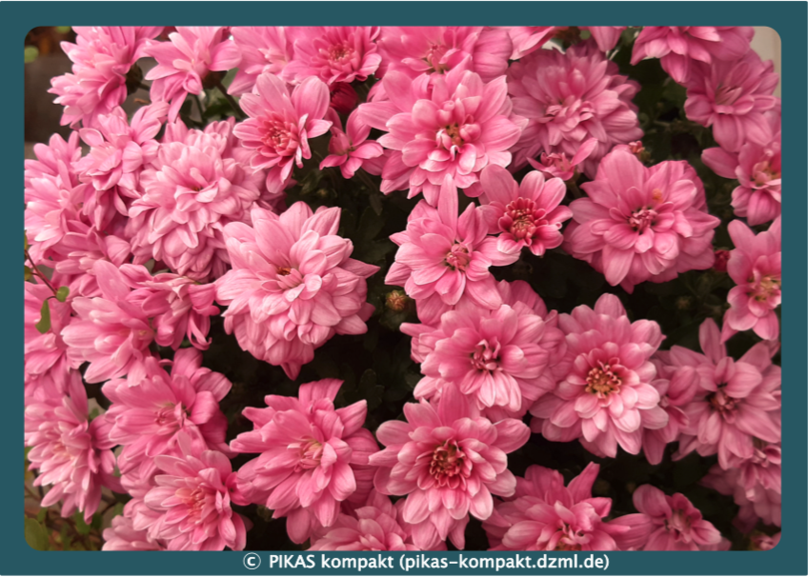
Schätzen in der Umwelt
Vor-
schule
Kl. 1
Kl. 2
Kl. 3
Kl. 4
Zahlvorstellung
Schätzen
Schätze möglichst geschickt!
Material:
Schätzkartei als Anregung
6

Slide 14
Schätzen in der Umwelt
Ziel der Übung: Die Kinder schätzen große Anzahlen in der Umwelt möglichst geschickt, indem sie auf Strukturen innerhalb des Objekts oder den Vergleich zu anderen großen Anzahlen zurückgreifen.
Durchführung der Übung:
Die Kinder schauen sich auf dem Schulhof nach großen Mengen um und versuchen diese geschickt zu schätzen.
Die Kinder machen ein Foto von der Menge und schätzen diese mit Hilfe einer Schätzmethode (z. B. Raster, Struktur im Bild, Vergleich). Die Kinder vergleichen ihre Schätzungen.
In der Klasse werden verschiedene Methoden des Schätzens und deren Genauigkeit miteinander verglichen.
Variationen:
Bevor die Kinder mit dem geschickten Schätzen beginnen, ordnen sie den Größenbereich ein (mehr als 100, mehr als 500, mehr als 1000 …).
Die Kinder vergleichen verschiedene auf Fotos abgebildete große Mengen miteinander (mehr/weniger).
Alle Kinder der Klasse bekommen dasselbe Bild einer großen Menge und schätzen diese. Im Anschluss werden die verschiedenen Schätzmethoden miteinander verglichen.
Beobachtungshinweise:
Welche Methode wird zum Schätzen der Menge genutzt (Raster, Struktur im Bild, Vergleich …)?
Passt die Größenordnung der Schätzung zur Anzahl?
Legen die Kinder eine bestimmte (Referenz-)Menge zur Seite, die bestimmt wird und als Vergleich benutzt werden kann?

Slide 15
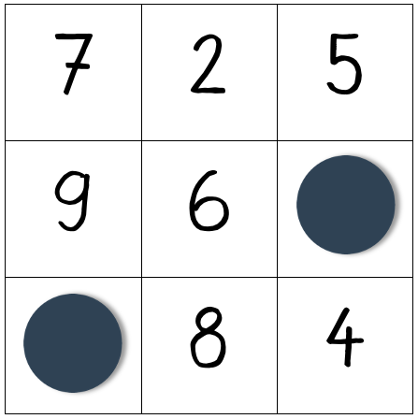
Zahlenbingo
Vor-
schule
Kl. 1
Kl. 2
Kl. 3
Kl. 4
Zahlvorstellung
Ich zeige mit meinen Fingern eine Zahl. Decke diese Zahl auf deinem Spielfeld ab. Hast du 3 Zahlen in der Reihe/ Spalte/Diagonalen abgedeckt, rufe: „Bingo.“
Material:
Bingofelder
Plättchen
7

Slide 16
Zahlenbingo
Ziel der Übung: Die Kinder verknüpfen Anzahlen mit Zahlsymbolen und erkennen Anzahlen quasi-simultan.
Durchführung der Übung:
Die Kinder legen 9 Zahlenkarten auf ihr Bingo-feld bzw. tragen Zahlen mit dem Folienstift ein oder nutzen ein ausgefülltes Bingofeld.
Die Lehrkraft zeigt mit den Fingern eine Anzahl, ggf. auch nur kurz oder „untypische Finger-bilder“ (z. B. 2 links, 2 rechts).
Die Kinder decken das entsprechende Zahlsym-bol auf ihrem Bingofeld mit einem Plättchen ab.
Wer zuerst eine Reihe, Spalte oder Diagonale abgedeckt hat, ruft laut „Bingo.“
Begriffe wie Diagonale, Spalte … klären.
Variationen:
Nachfragen zum Fingerbild stellen: „Wie viele Finger zeige ich? Woher weißt du, dass es ... Finger sind?“
Alternativ können statt der Finger auch Zahlen am 10er-/20er Feld gezeigt werden (erst sinn-voll, wenn das Darstellungsmittel eingeführt wurde).
Bei Unsicherheiten können die Kinder zu zweit spielen: “Wie sieht die Sieben nochmal aus?“
Mit größeren Zahlen spielen.
Beobachtungshinweise:
Können die Fingerbilder und Zahlworte sicher zugeordnet werden?
Werden die Anzahlen quasi-simultan (auf einen Blick) erfasst oder werden die Finger einzeln abgezählt?
Werden auch vermeintlich untypische Fingerbilder erkannt (2 Finger an der linken Hand und 2 Finger an der rechten Hand)?

Slide 17
Ordnet euch!
Vor-
schule
Kl. 1
Kl. 2
Kl. 3
Kl. 4
Zahlvorstellung
Zahlreihe
Sortiert euch nach der Größe der Zahl auf eurer Karte.
3
5
7
9
Material:
Zahlenkarten
8

Slide 18
Ordnet euch!
Ziel der Übung: Die Kinder üben und vertiefen spielerisch das Ordnen von Zahlen und die Zahlreihe.
Durchführung der Übung:
Einige Kinder der Klasse kommen nach vorne.
Die Lehrkraft gibt jedem Kind eine Karte mit einer Zahl aus einem frei wählbaren Zahlenraum.
Dann werden die Kinder aufgefordert, sich der Größe nach zu ordnen.
Die andern Kinder der Klasse können dabei helfen.
Die Kinder begründen ihre Sortierung.
Variationen:
Die Kinder überlegen sich die Zahlen selbst und schreiben diese auf das Mini-Whiteboard.
Kann auch mit Zahlbildern und/oder einem größeren Zahlenraum gespielt werden.
Zwei Kinder werden zuerst aufgestellt, dann müssen alle in der Klasse Zahlen finden, die dazwischen liegen oder Nachbarzahlen nennen.
Die Kinder kennen ihre eigene Zahl nicht und die anderen Kinder müssen beschreiben, wie sie sich sortieren müssen (z. B. Klebezettel auf dem Rücken oder der Stirn).
Beobachtungshinweise:
Werden Zahlsymbol und Zahlwort sicher zugeordnet?
Werden die Zahlen der Größe nach richtig sortiert?
Kann begründet werden, warum die Sortierung stimmt/noch nicht stimmt?
Erfolgt das Sortieren strategisch?

Slide 19
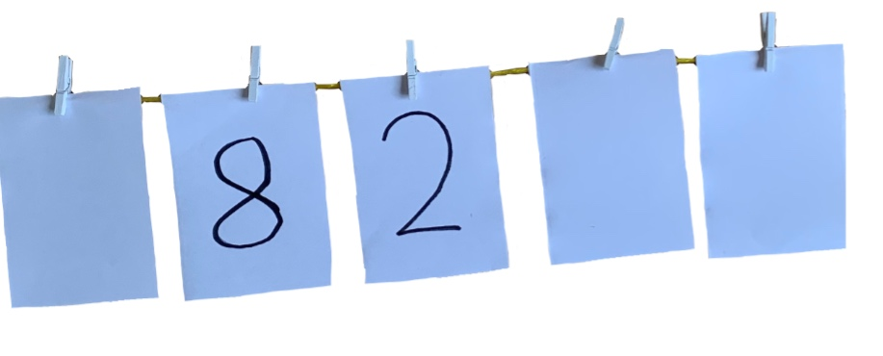
Ordnungsmemory
Vor-
schule
Kl. 1
Kl. 2
Kl. 3
Kl. 4
Zahlvorstellung
Zahlreihe
Ich habe die Zahlen durcheinander an die Tafel gehängt. Welche Zahlen müssen die Plätze tauschen?
Die kleinere Zahl hängt links. Die Zahlen müssen nicht vertauscht werden.
Material:
Zahlenkarten (0 bis 10) für die Tafel
Die größere Zahl hängt links. Die Zahlenkarten müssen vertauscht werden.
9

Slide 20
Ordnungsmemory
Ziel der Übung: Ordinale Zahlreihe bis 10 spielerisch üben und mental einprägen.
Durchführung der Übung:
Zahlenkarten werden gemischt und umgedreht in einer Reihe an die Tafel geheftet.
Die Kinder suchen sich zwei Karten aus und drehen sie um. Sind die Zahlen in der richtigen Reihenfolge, werden sie nicht getauscht. Ansonsten werden sie getauscht. Anschließend werden die Karten wieder umgedreht und die nächsten zwei Karten aufgedeckt.
Wenn sich die Klasse sicher ist, dass alle Karten in der richtigen Reihenfolge sind, werden alle Karten umgedreht.
Variationen:
Die Kinder legen handlungsbegleitend die Zahlenkarten vor sich hin.
Einzelne Kinder werden zu Spielbeobachtenden ernannt. Nur sie legen die Karten handlungsbegleitend hin. Spielbeobachtende dürfen sich untereinander absprechen.
Kann auch mit anderen Zahldarstellungen (Plättchen im Zehnerfeld, Fingerbilder) gespielt werden oder in einem größeren Zahlraum.
Beobachtungshinweise:
Können die Zahlen der Größe nach von links nach rechts sortiert werden?
Können die Kinder sich die Position von bereits aufgedeckten und dann wieder zugedeckten Zahlen merken?
Wird beim Aufdecken und Vertauschen der Karten eine Strategie verwendet?

Slide 21
Zahlendieb
Vor-
schule
Kl. 1
Kl. 2
Kl. 3
Kl. 4
Zahlvorstellung
Zahlreihe
Welche Zahlen fehlen?
1
2
3
4
5
7
8
10
11
12
13
15
16
17
18
19
20
Material:
Zahlenkarten 1-20 bzw. Hundertertafel
6
9
14
10

Slide 22
Zahlendieb
Ziel der Übung: Die Kinder lernen, sich in der Zahlenreihe bis 20 bzw. auf der Hundertertafel zu orientieren und erlangen Sicherheit im Umgang mit der Zahlenreihe.
Durchführung der Übung:
Die Zahlenkarten von 1-20 werden in zwei Reihen (1-10 und 11-20) geordnet auf den Tisch gelegt.
Kind 1 hält sich die Augen zu.
Kind 2 nimmt einige Zahlenkarten weg und legt diese umgedreht auf den Tisch.
Kind 1 schaut sich die lückenhafte Zahlenreihe an, nennt die fehlenden Zahlen und erläutert dies.
Dann erfolgt ein Rollentausch.
Variation:
Es wird zu Beginn nur jede 2./3. Zahlenkarte hingelegt und von diesen werden Karten weggenommen.
Es werden mehr/weniger Karten weggenommen.
Die weggenommenen Karten werden offen auf den Tisch gelegt und müssen in die Zahlenreihe einsortiert werden.
Im Zahlraum bis 100 werden Zahlen auf der Hundertertafel abgedeckt und müssen benannt werden.
Beobachtungshinweise:
Werden die Begriffe Vorgänger, Nachfolger, Nachbarzahl verwendet?
Kann begründet werden, welche Zahl fehlt?
Wird die gesamte Zahlenreihe durchgegangen und aufgesagt, um fehlende Zahlen zu identifizieren oder werden nur die direkten Vorgänger/Nachfolger der Zahl betrachtet, um die Lücken zu füllen?

Slide 23
Eintragen am Zahlenstrahl
Vor-
schule
Kl. 1
Kl. 2
Kl. 3
Kl. 4
Zahlvorstellung
Zahlreihe
Ordne deine Zahl am Zahlenstrahl ein. Begründe.
1
2
5
7
10
Material:
unskalierter oder teilweise skalierter Zahlenstrahl
Zahlenkarten
Ich ordne die 2 zwischen der 1 und der 5 ein, aber näher an der 1, weil die 2 der Nachfolger der 1 ist ...
11

Slide 24
Eintragen am Zahlenstrahl
Ziel der Übung: Positionsorientiertes Zahlverständnis am Zahlenstrahl üben.
Durchführung der Übung:
Die Lehrkraft zeichnet einen langen unskalierten Zahlenstrahl auf und gibt einen Zahlenraum vor.
Jedes Kind bekommt eine Zahlenkarte und hängt diese möglichst genau an ihre Position auf dem Zahlenstrahl.
Die Kinder argumentieren, warum sie die Zahl dort eingeordnet haben. Jeder Satz sollte ein „weil“ erhalten.
Variationen:
Der Zahlenstrahl wird auf die Tafel gezeichnet. Anstatt Zahlenkarten soll das Kind die Zahl selbst dazuschreiben.
Alternativ können die Zahlenkarten an eine Schnur gehängt werden.
Der Zahlenraum kann beliebig gewählt werden.
Beobachtungshinweise:
Wird die Zahl als Position auf dem Zahlenstrahl erkannt?
Werden durch das „weil“ in jedem Satz Zahlbezüge hergestellt? Wie werden Bezüge zwischen den Zahlen hergestellt?
Werden die Abstände zwischen den Zahlen ungefähr berücksichtigt?

Slide 25
Zahlenrätsel
Vor-
schule
Kl. 1
Kl. 2
Kl. 3
Kl. 4
Zahlvorstellung
Zahlreihe
Wie heißt der Nachfolger der Zahl …?
Welche Zahl liegt zwischen … und …?
Material:
Zahlenstrahl
Pfeile zur Markierung
12

Slide 26
Zahlenrätsel
Ziel der Übung: Die Kinder lernen und üben das positionsorientierte Zahlverständnis am Zahlenstrahl.
Durchführung der Übung:
Die Lehrkraft stellt folgende mögliche Aufgaben:
„Wie heißt der Nachfolger der Zahl …?“
„Welche Zahl liegt zwischen … und …?“
„Welche gerade Zahl liegt zwischen ... und …?“
„Wie heißt der größere/kleinere Nachbarzehner von …?“
Die Kinder schreiben das Ergebnis in ihr Heft.
Variationen:
Die Kinder denken sich eigene Zahlenrätsel aus und stellen sie sich gegenseitig.
Die Kinder nutzen handlungsbegleitend einen eigenen Zahlenstrahl.
Durch andere Ausschnitte des Zahlenstrahls oder eine andere Einteilung kann die Übung auch in größeren Zahlräumen durchgeführt werden.
Mathekartei „Sprünge am Zahlenstrahl“ (Nr. 45)
Beobachtungshinweise:
Können die Kinder die Fachausdrücke (z. B. Vorgänger, Nachfolger, Nachbarzehner, gerade Zahl, ungerade Zahl) richtig interpretieren?

Slide 27
Finde die Mitte
Vor-
schule
Kl. 1
Kl. 2
Kl. 3
Kl. 4
Zahlvorstellung
Zahlreihe
Finde die Mitte zwischen den beiden Zahlen. Wie bist du vorgegangen?
6
20
Material:
unskalierter Zahlenstrahl
13

Slide 28
Finde die Mitte
Ziel der Übung: Die Kinder lernen die Beziehungen zwischen Zahlen auf dem Zahlenstrahl zu erkennen und zu nutzen.
Durchführung:
Die Lehrkraft gibt einen unskalierten Zahlen-strahl mit eingeschränktem Zahlbereich vor.
Die Kinder sollen die Mitte zwischen den beiden Zahlen bestimmen und erklären, wie sie dabei vorgegangen sind.
Die schwächeren Kinder machen es parallel in einem kleinen Zahlenraum oder an einem skalierten Zahlenstrahl.
Variationen:
Diese Aktivität kann auch mit einer Wäscheleine durchgeführt werden. Dafür bekommen die Kinder Zahlkarten, die sie an die Leine klammern.
„Sind alle Wege gleich praktisch? Welchen findet ihr am besten und warum?“
Zahlbereich erweitern.
„Wie verändert sich die Mitte wenn wir eine Zahl verändern? Warum ist das so?“
Beobachtungshinweise:
Welche Strategie wird beim Finden der Mitte genutzt?
Kann die Mitte auch bei ungeraden Abständen zwischen den Zahlen gefunden werden?

Slide 29
Anzahlen in der Umwelt
Vor-
schule
Kl. 1
Kl. 2
Kl. 3
Kl. 4
Zahlvorstellung
Zahldarstellung
Finde Gegenstände oder eine Anzahl an Gegenständen, die zur Zahl … passen.
4
Material:
Zahlenkarten/Fingerbilder
14

Slide 30
Anzahlen in der Umwelt
Ziel der Übung: Die Kinder finden Gegenstände bzw. eine Anzahl an Gegenständen, die zu einer vorgegebenen Zahl passen.
Durchführung der Übung:
Die Kinder zählen Gegenstände und über-prüfen, ob diese zur Zahl … passen.
Die Kinder vergleichen die Mengen miteinander.
Variation:
„Ordnet die Gegenstände so, dass ihr schnell sehen könnt, dass es immer … sind.“
„Findet Gegenstände im Raum, die zur Zahl … (größer oder kleiner als die ursprüngliche Zahl) passen. Vergleicht die beiden Mengen mit-einander. Wo ist mehr? Wo ist weniger? Wie viele sind es mehr/weniger?“
Beobachtungshinweise:
Werden die Mengen richtig abgezählt?
Können Mengen aus gleichartigen Gegenständen zusammengestellt werden?
Werden auch Gegenstände, deren Struktur zur Zahl passt, entdeckt (Anordnung der Fenster, Fächer im Regal …)?

Slide 31
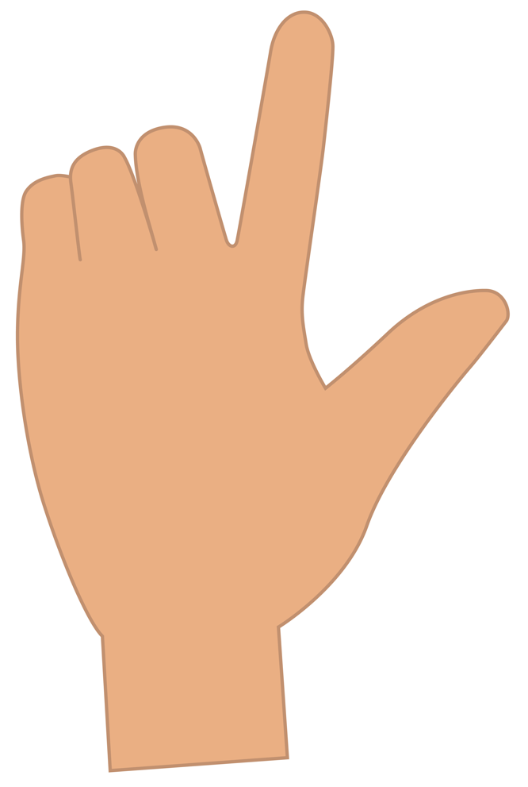
Wie viele Finger?
Vor-
schule
Kl. 1
Kl. 2
Kl. 3
Kl. 4
Zahlvorstellung
Zahldarstellung
Ich zeige dir mit Fingern Zahlen von 0 bis 10. Du sollst mir sagen, wie viele Finger du siehst.
Material:
15

Slide 32
Wie viele Finger?
Ziel der Übung: Zur Entwicklung des Zahlverständnisses die Kinder Fingerbilder schnell erkennen und das entsprechende Zahlwort nennen. Dabei sollen sie mentale Vorstellungsbilder entwickeln.
Durchführung der Übung:
Die Lehrkraft zeigt den Kindern Fingerbilder mit einer bzw. mit beiden Händen. Wichtig ist, dass das Kind die Finger nicht auf dem Kopf sieht.
Die Kinder sollen die Anzahl der Finger möglichst schnell, ohne Abzählen und auf einen Blick erkennen und das passende Zahlwort nennen.
Der Transfer von der Handlung ins Mentale soll von der Lehrkraft sprachlich begleitet werden (bedeutungsbezogenes Sprechen).
Variationen:
Wenn das Kind immer alle Finger neu von vorne abzählt, zunächst kleinere Zahlen verwenden. Das Kind anregen, die Fingerzahlen ohne Ab-zählen zu benennen: „Kannst du auch schon ohne zu zählen erkennen, welche Zahl (3 Finger) das ist?“
Weiterführende Aufgabe: Berücksichtigung der 5er-Struktur für die additive Zerlegung: „Ich brauche eine Hand, also fünf Finger und noch zwei Finger. Zusammen sind es 7 Finger.“
App „Fingerzahlen“ von Christian Urff
Beobachtungshinweise:
Können die Kinder Fingerbilder direkt erfassen oder zählen sie die Finger einzeln ab?
Nutzen die Kinder die 5er-Struktur einer Hand, um Anzahlen größer als fünf zu erkennen?
Können die Kinder die Zahlwörter bis 10 den Fingerbilder richtig zuordnen?

Slide 33
Zeige mit den Fingern
Vor-
schule
Kl. 1
Kl. 2
Kl. 3
Kl. 4
Zahlvorstellung
Zahldarstellung
Ich sage eine Zahl/ schreibe eine Zahl an die Tafel. Du sollst mir die Zahl mit Fingern zeigen.
Material:
16

Slide 34
Zeige mit den Fingern
Ziel der Übung: Zur Entwicklung des Zahlverständnisses zu einem Zahlwort sollen die Kinder schnell das passende Fingerbild zeigen. Dabei sollen sie mentale Vorstellungsbilder entwickeln.
Durchführung der Übung:
Die Übung kann mit einem/mehreren Kind(ern) oder der ganzen Klasse durchgeführt werden.
Die Lehrkraft/ein Kind nennt eine Zahl oder schreibt die Zahl an die Tafel.
Die Kinder sollen die Zahl möglichst schnell erkennen und direkt mit den Fingern zeigen, ohne diese vorher abzuzählen.
Der Transfer von der Handlung ins Mentale soll von der Lehrkraft und den Kindern sprachlich begleitet werden (bedeutungsbezogenes Sprechen).
Variationen:
Bei Durchführung mit der ganzen Klasse: „Wer zeigt die Zahl anders?“ (Verbindung zu Fingerbilder - Zahlzerlegung)
Die Zahlen werden mit Plättchen an einem Zwanzigerfeld dargestellt oder an einem Zahlenstrahl eingezeichnet. So werden unterschiedliche Darstellungen angesprochen. Dabei die Darstellungen sukzessiv einführen.
App „Fingerzahlen“ von Christian Urff
Beobachtungshinweise:
Können die Kinder zu dem Zahlwort das passende Fingerbild zeigen?
Nutzen die Kinder die 5er-Struktur einer Hand, um Anzahlen größer als fünf darzustellen?

Slide 35
Fingerbilder verändern
Vor-
schule
Kl. 1
Kl. 2
Kl. 3
Kl. 4
Zahlvorstellung
Ich zeige dir eine Zahl. Wie heißt die Zahl, wenn ich einen Finger hinzunehme/wegnehme?
Material:
17

Slide 36
Fingerbilder verändern
Ziel der Übung: Die Kinder üben und vertiefen den kardinalen Zahlaspekt.
Durchführung der Übung:
Die Übung kann mit einem Kind, mehreren Kindern oder der ganzen Klasse durchgeführt werden.
Die Lehrkraft/ein Kind zeigt mit einer bzw. mit beiden Händen eine Zahl.
Die Kinder sollen die gesuchte Zahl nennen und als Fingerbild zeigen.
Der Transfer von der Handlung ins Mentale soll von der Lehrkraft und den Kindern sprachlich begleitet werden (bedeutungsbezogenes Sprechen).
Variationen:
Die Zahl wird nicht als Fingerbild gezeigt sondern an die Tafel geschrieben. Die Kinder sollen dann die zu nennende Zahl als Fingerbild zeigen.
Die Zahl wird abwechselnd gezeigt und an die Tafel geschrieben.
Beobachtungshinweise:
Können die Kinder Fingerbilder direkt erfassen oder zählen sie die Finger einzeln ab?
Können die Kinder die zu nennende Zahl richtig zuordnen?

Slide 37
Fingerbilder - Zahlzerlegung
Vor-
schule
Kl. 1
Kl. 2
Kl. 3
Kl. 4
Zahlvorstellung
Zahldarstellung
Ich zeige mit Fingern eine Zahl. Wer kann mir die Zahl anders zeigen?
Material:
18

Slide 38
Fingerbilder - Zahlzerlegung
Ziel der Übung: Zahlverständnis: Fingerbilder erkennen. Operationsverständnis: Zahlen auf verschiedene Weise darstellen (Teil-Ganzes-Beziehung und Zerlegung der Zahlen). Entwicklung/Aktivierung mentaler Vorstellungsbilder
Durchführung der Übung:
Die Lehrkraft/ein Kind zeigt der Klasse Fingerbilder mit einer bzw. mit beiden Händen. Wichtig ist, dass die Kinder die Finger nicht auf dem Kopf sehen.
Die gezeigte Zahl soll dann von den Kindern auf eine andere Weise (6=5+1, 6=4+2) gezeigt werden.
Der Transfer von der Handlung ins Mentale soll von der Lehrkraft und den Kindern sprachlich begleitet werden (bedeutungsbezogenes Sprechen).
Variationen:
Die verschiedenen Darstellungen der Zahl werden danach untereinander notiert.
als Operation
als Zerlegung: 2|4
mit Plättchen an der Tafel (4 blaue, 2 rote)
Beobachtungshinweise:
Können die Kinder Fingerbilder direkt erfassen oder zählen sie die Finger einzeln ab?
Können die Kinder die Zahlwörter bis 10 den Fingerbildern richtig zuordnen?
Finden die Kinder alle Möglichkeiten, wie eine Zahl dargestellt werden kann?
Können die Kinder die Fingerbilder direkt ohne Abzählen der Finger zeigen?

Slide 39
Fingerbilder - Wie viel fehlt bis zur 10?
Vor-
schule
Kl. 1
Kl. 2
Kl. 3
Kl. 4
Zahlvorstellung
Ich zeige mit Fingern eine Zahl. Wie viele Finger fehlen bis zur 10?
Material:
Du zeigst 6 Finger. Bis zur 10 fehlen 4.
19

Slide 40
Fingerbilder - Wie viel fehlt bis zur 10?
Ziel der Übung: Zur Entwicklung des Zahlverständnisses Fingerbilder schnell erkennen. Dabei sollen die Kinder mentale Vorstellungsbilder entwickeln. Die Addition im Zahlenraum bis 10 wird geübt.
Durchführung der Übung:
Die Lehrkraft zeigt Fingerbilder mit einer bzw. mit beiden Händen. Wichtig ist, dass das Kind die Finger nicht auf dem Kopf sieht.
Das Kind soll die Anzahl der Finger möglichst schnell und ohne Abzählen erkennen.
Das Kind soll die Zahl, die bis zur 10 fehlt, nennen und ohne Abzuzählen mit seinen Fingern zeigen.
Der Transfer von der Handlung ins Mentale soll von der Lehrkraft und den Kindern sprachlich begleitet werden (bedeutungsbezogenes Sprechen).
Variationen:
Die Kinder führen die Übung in Kleingruppen durch.
Beobachtungshinweise:
Können die Kinder Fingerbilder direkt erfassen oder zählen sie die Finger einzeln ab?
Können die Kinder die Fingerbilder direkt und ohne Abzählen zeigen?
Wird von der gezeigten Zahl zur 10 ergänzt?

Slide 41
Zahlen finden
Vor-
schule
Kl. 1
Kl. 2
Kl. 3
Kl. 4
Zahlvorstellung
Zahldarstellung
Schau dich um. Wo findest du um dich herum überall Zahlen?
Material:
20

Slide 42
Zahlen finden
Ziel der Übung: Die Kinder entwickeln ein Bewusstsein für Zahlen in der Umwelt.
Durchführung der Übung:
Mit den Kindern einen Zahlen-Spaziergang im Raum, durch das Gebäude oder durch die Nachbarschaft machen.
Die Kinder sollen bewusst nach Zahlen in der symbolischen Zahldarstellung in ihrer Umwelt Ausschau halten.
Die Zahlen ggf. von den Kindern nennen lassen oder selbst nennen und ggf. auch erklären, wofür die Zahl steht („Diese Zahl zeigt uns die Hausnummer.“ „Diese Zahl zeigt uns, wie viel etwas kostet.“ usw.).
Variation:
Den Kindern Zahlen vorgeben, die sie in ihrer Umwelt suchen sollen.
Mathekartei „Anzahlen in der Umwelt“ (Nr. 14) (hier liegt der Fokus auf Anzahlen anstatt Zahlsymbolen)
Beobachtungshinweise:
Werden Zahlen in der Umwelt wahrgenommen?
Welche Art von Zahlen wird wahrgenommen?
Werden die Ziffern oder die Zahlen benannt?
Ist die Bedeutung der Zahlen bekannt (Hausnummer, Busnummer, Preise …)?

Slide 43
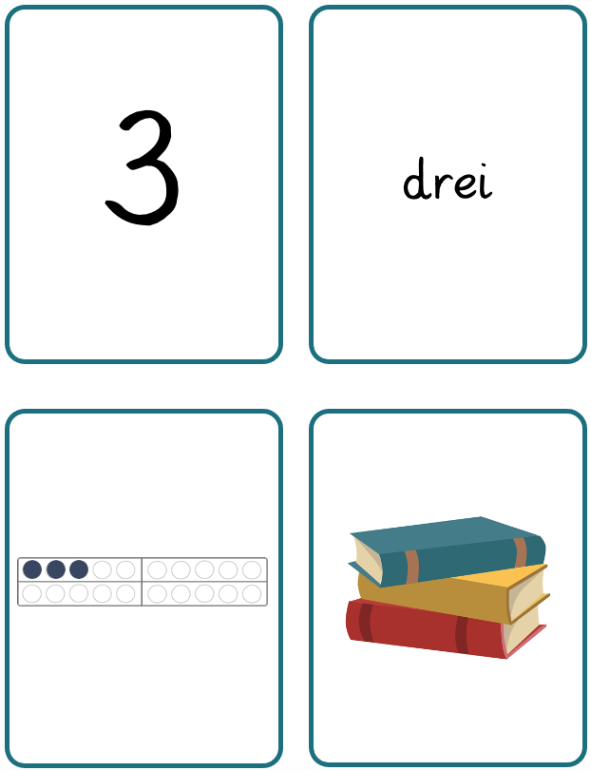
Darstellungsquartett
Vor-
schule
Kl. 1
Kl. 2
Kl. 3
Kl. 4
Zahlvorstellung
Zahldarstellung
Suche immer die gleiche Zahl.
Material:
Karten mit verschiedenen Zahldarstellungen (abhängig von der methodischen Variante)
21

Slide 44
Darstellungsquartett
Ziel der Übung: Die Kinder lernen den flexiblen Umgang mit verschiedenen Darstellungsformen. Die schnelle Erfassung von zusammengehörigen Darstellungen wird geübt.
Durchführung der Übung:
Die Lehrkraft gibt eine Darstellung einer Zahl vor.
Das Kind sucht die anderen Darstellungsformen der vorgegebenen Zahl.
Zahldarstellungen:
Zahlsymbol
Zahlwort
Material (20er-Feld, Würfelmaterial, Stellenwerttafel)
Bild einer Alltagssituation oder stellenge-rechte Additionsaufgabe (bei größerem Zahlraum)
Variationen:
Im Klassenverband mit großen Karten an der Tafel.
Als Spiel mit kleinen Karten in Kleingruppen/ Einzelarbeit.
Die Lernenden können eigene Karten entwickeln.
Es kann nach verschiedenen Kriterien (Zahl, Darstellungsform …) sortiert werden.
Die Kinder spielen mit den Karten nach Quartett-Regeln.
Beobachtungshinweise:
Können Zusammenhänge zwischen den Karten beschrieben werden?
Können die Darstellungen der gesuchten Karten beschrieben werden (wichtig beim Spielen nach Quartett-Regeln)?
Werden die verschiedenen Darstellungen einer Zahl richtig zusammen gelegt?
Können die Karten nach verschiedenen Kriterien sortiert werden?

Slide 45
Würfelmaterial und Stellenwerttafel
Vor-
schule
Kl. 1
Kl. 2
Kl. 3
Kl. 4
Zahlvorstellung
Zahldarstellung
Ich habe 4 Zehner, 5 Fünfer und 12 Einer. Welche Zahl habe ich gelegt?
Material:
Würfelmaterial
Stellenwerttafel
22

Slide 46
Würfelmaterial und Stellenwerttafel
Ziel der Übung: Die Kinder können ihr mentales Bild verschiedener Zahldarstellungen stärken.
Durchführung der Übung:
Die Lehrkraft nennt ein Würfelmaterialrätsel.
Die Kinder stellen sich das Material mental vor.
Kindern, die dabei noch Schwierigkeiten haben, wird der Blick auf das Material ermöglicht.
Die Kinder notieren die Zahl in eine Stellenwerttafel.
Im Anschluss legt ein Kind vorne für alle sichtbar die Zahl mit Würfelmaterial.
Variationen:
Die Lernenden denken sich selbst die Aufgaben aus und stellen sie sich gegenseitig.
Mathekartei „Zahl unter dem Tuch“ (Nr. 25)
Nutzung von Zehnerstreifen, Fünferstreifen und Plättchen.
„Warum war diese Zahl einfach bzw. schwierig?“ „Wie bist du vorgegangen?“
Beobachtungshinweis:
Werden die Stellenwerte des dezimalen Stellenwertsystems richtig beachtet?
Kann die Zahl aus der Vorstellung durch mündliche Anweisung richtig gelegt werden?

Slide 47
Stell dir die Zahl vor
Vor-
schule
Kl. 1
Kl. 2
Kl. 3
Kl. 4
Zahlvorstellung Zahldarstellung
Ich denke mir eine Zahl, die du nicht siehst. Wie stellst du dir die Zahl vor?
Wie würdest du die Zahl legen?
16 sind ein 10er und sechs 1er.
Material:
Würfelmaterial
16 sind ein 10er, ein 5er und ein 1er.
23

Slide 48
Stell dir die Zahl vor
Ziel der Übung: Die Kinder müssen mental das Bild der Zahl, gelegt mit Würfelmaterial, vor Augen haben. Das mentale Vorstellungsbild wird gestärkt.
Durchführung der Übung:
Die Lehrkraft/ein Kind nennt eine Zahl und fragt: „Wie würdest du die Zahl legen?“ („Wie viele 10er/5er/1er?“).
Die Kinder nennen ihre Zerlegungen der Zahl.
Variation:
Handlungsbegleitend wird die passende Rechnung genannt.
Kinder mit Schwierigkeiten können zunächst mit Material arbeiten.
Statt mit Würfelmaterial, werden die Zahlen mit Zehnerstreifen und Plättchen gelegt.
Beobachtungshinweise:
Können die Kinder verschiedene Zerlegungen nachvollziehen?
Bündeln die Kinder?

Slide 49
Zahlendiktat
Vor-
schule
Kl. 1
Kl. 2
Kl. 3
Kl. 4
Zahlvorstellung
Zahldarstellung
Ich nenne dir eine Zahl und du sollst diese aufschreiben.
9
21
19
Material:
Heft, Mini-Whiteboard oder Arbeitsblatt in Klarsichthülle, sodass es mehrfach verwendet werden kann
Stift
24

Slide 50
Zahlendiktat
Ziel der Übung: Übung der Übersetzung zwischen gesprochenem Zahlwort und Zahlsymbol.
Durchführung der Übung:
Die Lehrkraft diktiert eine Zahl im behandelten Zahlenraum.
Die Kinder notieren die Zahl im Heft oder auf einem Mini-Whiteboard.
Die von den Kindern notierten Zahlen werden korrigiert und besprochen, sofern nicht die genannte Zahl notiert wurde.
Variation:
Die Lehrkraft diktiert eine Kopfrechenaufgabe und die Kinder notieren das Ergebnis.
Zahlen gemeinsam mit Material legen und den Bezug zwischen Zahlsymbol, gesprochenem Zahlwort und Darstellung mit Material herstellen.
Hilfestellung: Zahlen in den Taschenrechner oder in ein Dokument tippen, da man da nicht invers aufschreiben kann.
Beobachtungshinweise:
Wird die Zahl spontan notiert oder muss länger überlegt werden?
Werden die Zahlen mit Zahlendrehern notiert? Worauf sind die Zahlendreher zurückzuführen (inverse Schreibweise, sprachliche Schwierigkeiten …)?

Slide 51
Zahl unter dem Tuch
Vor-
schule
Kl. 1
Kl. 2
Kl. 3
Kl. 4
Zahlvorstellung Mengenvorstellung
Ich lege Würfelmaterial unter das Tuch bzw. ich nehme Würfelmaterial weg. Welche Zahl liegt unter dem Tuch?
Material:
Würfelmaterial
Tuch
Ich lege zwei Zehnerstangen hinzu.
25

Slide 52
Zahl unter dem Tuch
Ziel der Übung: Die Kinder müssen mental das Bild der Zahl, gelegt mit Würfelmaterial, vor Augen haben und die Veränderungen der Zahl mental vollziehen. Das mentale Vorstellungsbild wird gestärkt.
Durchführung der Übung:
Die Lehrkraft legt für alle Kinder sichtbar eine Zahl mit Würfelmaterial unter ein Tuch und die Kinder benennen die Zahl.
Die Lehrkraft nimmt in jeder Runde Würfel-material unter dem Tuch weg/legt welches unter das Tuch dazu, ohne dass die Kinder das gesamte Material unter dem Tuch sehen.
In jeder Runde benennt ein Kind die Zahl, die unter dem Tuch liegt oder alle Kinder notieren die Zahl auf einem Mini-Whiteboard und drehen es auf Kommando um.
Variation:
Handlungsbegleitend wird die passende Rechnung genannt.
Kinder mit Schwierigkeiten können zunächst Sicht auf das Material haben.
Statt mit Würfelmaterial werden die Zahlen mit Zehnerstreifen und Plättchen gelegt.
Die Handlung ist für die Kinder nicht sichtbar, sondern wird nur mündlich beschrieben: „Ich lege … unter das Tuch“.
Die Kinder legen sich in Partnerarbeit Zahlen z. B. hinter einer Trennwand.
Beobachtungshinweise:
Können die Veränderungen für alle Stellenwerte richtig mental nachvollzogen werden? Klappt dies bei allen Stellenwerten?
Gelingt der Darstellungswechsel in Bezug auf die Wertigkeit der einzelnen Stellenwerte (wird eine Zehnerstange hinzugelegt, wird die Zahl um 10 größer)?

Slide 53
Ich denke mir eine Zahl
Vor-
schule
Kl. 1
Kl. 2
Kl. 3
Kl. 4
Zahlvorstellung Zahlbeziehungen
Ich denke mir eine Zahl. Ich verrate euch aber nicht welche Zahl. Ihr müsst sie erraten.
Ich denke mir eine Zahl. Ich verrate euch aber nicht welche Zahl. Ihr müsst sie erraten.
Ist es die 10?
Nein. Meine Zahl hat mehr als
10 Plättchen.
Ist es die 15?
Nein. Meine Zahl hat weniger als
15 Plättchen.
Material:
20er-/100er-Feld mit Plättchen oder Würfelmaterial
Ist es die 12?
Ja. Ich habe an die 12 gedacht.
26

Slide 54
Ich denke mir eine Zahl
Ziel der Übung: Die Kinder üben den relationalen Zahlbegriff, d. h. sie sollen ein Verständnis von „mehr als“ und „weniger als“ aufbauen.
Durchführung der Übung:
Die Lehrkraft beginnt mit den Worten: „Ich denke mir eine Zahl. Ich verrate euch aber nicht welche Zahl. Ihr müsst sie erraten.“
Die Kinder nennen reihum Zahlen. Die Lehrkraft antwortet mit ja oder nein und gibt Hinweise zur gesuchten Zahl (mehr als …, weniger als …).
Bei Problemen über die Bedeutung von „mehr als“ und „weniger als“ im Kontext von Zahlen sprechen: „‚Mehr als‘ bedeutet, es kommen noch Plättchen dazu. ‚Weniger als‘ bedeutet, es werden Plättchen weggenommen.“
Variationen:
Handlungsbegleitend werden die vorgeschlagenen Zahlen am 20er-Feld gezeigt.
Kinder mit Schwierigkeiten legen die Zahlen in das 20er-Feld, d. h. wird die 10 vorgeschlagen, legen sie die 10 in das 20er-Feld und entscheiden dann, was „mehr als“ bedeutet.
Auch für größere Zahlen denkbar. Dann sollten konkretere Hinweise in Bezug auf die Größe der Zahl gegeben werden: „Meine Zahl liegt zwischen 60 und 90.“ „Meine Zahl hat 7 Zehner.“ „Meine Zahl ist größer als 72.“
Beobachtungshinweise:
Können die Aussagen „mehr als“ und „weniger als“ passend interpretieren werden?
Werden die Zahlen kardinal interpretiert? (Wie viele Plättchen hat 10? „Mehr als 10 Plättchen“ bedeutet, es kommen Plättchen dazu.)

Slide 55
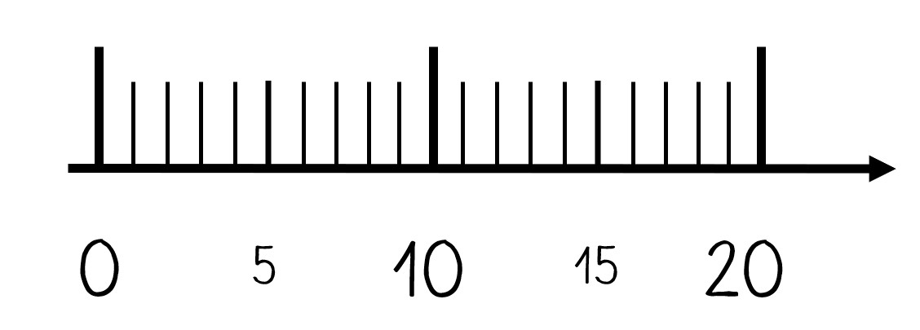
Mister X
Vor-
schule
Kl. 1
Kl. 2
Kl. 3
Kl. 4
Zahlvorstellung
Zahlbeziehungen
Ich denke mir eine Zahl. Ihr müsst sie erraten.
2
6
18
Material:
Zahlenstrahl mit Klammern und Stift
evtl. Anschauungsmaterial
27

Slide 56
Mister X
Ziel der Übung: Die Kinder orientieren sich im Zahlenraum bis 20. Es wird ein Verständnis von „mehr als“ und „weniger als“ aufgebaut, sie üben den relationalen Zahlbegriff. Die Versprachlichung ist wichtig.
Durchführung der Übung:
Ein Kind (Moderator:in) sucht sich eine beliebige Zahl aus und schreibt sie auf ein Blatt. Die anderen Kinder sollen die gesuchte Zahl heraus-finden.
Die Kinder nennen reihum Zahlen. Bei einer falschen Zahl gibt das moderierende Kind Hinweise zur gesuchten Zahl (mehr als …, weniger als …). Die falsche Zahl wird über den Zahlenstrahl geschrieben.
Ist die gesuchte Zahl gefunden, wird sie in dem Zahlenstrahl markiert und drunter geschrieben.
Variation:
Handlungsbegleitend werden die genannten Zahlen am 20er-Feld gezeigt (Verknüpfung Zahlwort – Menge).
Das Suchen der Zahl wird mit einer ikonischen Darstellung (Zahlenstrahl) unterstützt, indem der gesuchte Zahlbereich durch Klammern immer weiter eingegrenzt wird.
Anstatt direkt Zahlen zu nennen, werden Eigen-schaften der Zahl erfragt (größer als, glatter Zehner, gerade Zahl) oder 1·1 Aufgaben gestellt.
Eingrenzung, wie oft eine konkrete Zahl genannt werden darf.
Beobachtungshinweise:
Werden die Aussagen „mehr als“ und „weniger als“ passend interpretiert?
Werden die Eigenschaften der zuvor genannte Zahlen bei der Wahl der neuen Zahl berücksichtigt?

Slide 57
Zahlenraten
Vor-
schule
Kl. 1
Kl. 2
Kl. 3
Kl. 4
Zahlvorstellung
Zahlbeziehungen
Wie heißt meine Zahl?
1
2
3
4
5
6
7
8
9
10
11
12
13
14
15
16
17
18
19
20
Material:
Zwanzigertafel laminiert
Schale
Plättchen oder Muggelsteine
Zettel und Stift
28

Slide 58
Zahlenraten
Ziel der Übung: Die Kinder sichern die Zahlenreihe bis 20 und die Beziehungen zwischen den Zahlen.
Durchführung der Übung:
Drei Kinder spielen gemeinsam, die Zwanzigertafel liegt in der Mitte des Tisches.
Jedes Kind erhält zu Beginn 10 Plättchen.
Ein Kind notiert sich eine Zahl und die anderen Kinder müssen im Laufe des Spiels mithilfe von Ja-/Nein-Fragen die Zahl erraten. Für jede gestellte Frage legt das Kind ein Plättchen in die Schale.
Findet ein Kind die Zahl heraus, bekommt es alle Steine aus dem Kreis und darf sich für die nächste Runde eine Zahl notieren.
Variation:
Falsche Zahlen werden auf der Zwanzigertafel durchgestrichen.
Erweiterung des Zahlraums.
Mathekartei „Mister X“ (Nr. 27)
Beobachtungshinweise:
Werden bereits gestellte Fragen berücksichtigt?
Wird der Zahlbereich durch die zuvor gestellten Fragen richtig eingegrenzt?
Wird eine Strategie, wie man schnell zum Ziel kommt, entwickelt?

Slide 59
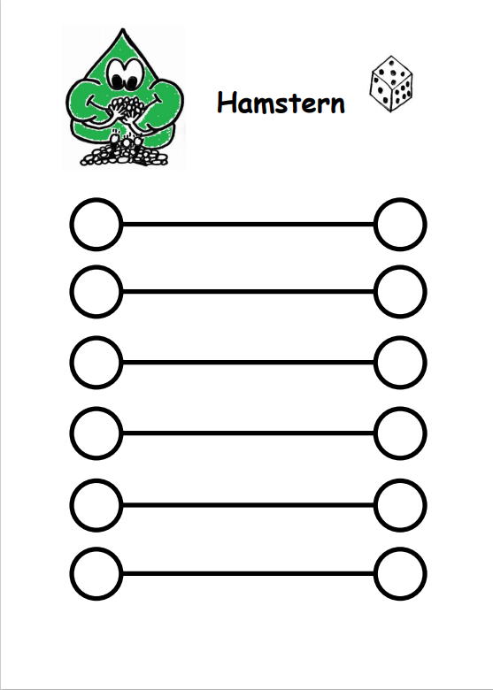
Hamstern
Vor-
schule
Kl. 1
Kl. 2
Kl. 3
Kl. 4
Zahlvorstellung
Mengenvergleich
Würfelt nacheinander und legt passend Plättchen auf die Felder. Vergleicht die Anzahl der Plättchen. Wer hat mehr Plättchen?
Material:
Spielplan „Hamstern“
Würfel
30 Plättchen
29

Slide 60
Hamstern
Ziel der Übung: Die Kinder vergleichen Mengen miteinander und beurteilen, wo mehr/weniger Plättchen sind.
Durchführung der Übung:
Die Kinder würfeln nacheinander und legen ihre gewürfelte Anzahl mit Plättchen in das Spielfeld. Dann wird verglichen, wer mehr hat und wie viele mehr es sind.
Diese Plättchen, die das Kind mehr hat, darf es nehmen und „hamstern“. Alle anderen Plättchen kommen wieder zurück.
Wenn alle 30 Plättchen aufgebraucht sind, endet das Spiel und das Kind mit den meisten gehamsterten Plättchen hat gewonnen.
Variation:
Die gewürfelte Anzahl an Plättchen wird nicht mehr gelegt und der Mengenvergleich erfolgt mental.
Spiel umkehren: Vergleichen, wer wie viele Plättchen weniger hat und diese Anzahl muss gesammelt werden. Wer am Ende die wenigsten Plättchen hat, hat gewonnen.
Verschiedene oder auch mehrere Würfel, verschiedene Spielfelder.
Beobachtungshinweise:
Wird die Menge simultan erfasst oder werden die Würfelaugen einzeln abgezählt?
Wird der Unterschied beim Vergleich der Mengen zählend, quasi-simultan oder rechnerisch ermittelt?
Wie wird der Mengenvergleich versprachlicht?

Slide 61
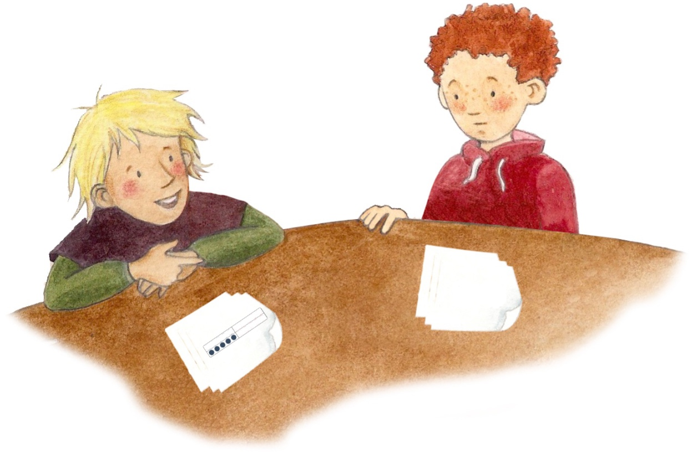
Mehr oder weniger?
Vor-
schule
Kl. 1
Kl. 2
Kl. 3
Kl. 4
Zahlvorstellung
Mengenvergleich
Sind auf der nächsten Karte, die ich aufdecke, mehr oder weniger Plättchen?
Auf der nächsten Karte sind mehr als 5 Plättchen.
Material:
Karten mit Zahldarstellungen im 10er- oder 20er-Feld
30

Slide 62
Mehr oder weniger?
Ziel der Übung: Die Kinder vergleichen Anzahlen kardinal miteinander. Zum Vergleich verwenden sie die Fachausdrücke „mehr als“ und „weniger als“ richtig.
Durchführung der Übung:
Karten mit Zahldarstellungen im 10er- oder 20er-Feld werden gemischt und umgedreht auf einen Stapel gelegt.
Die oberste Karte wird aufgedeckt und neben den Stapel gelegt.
Für die nächste Karte muss eine Vorhersage gemacht werden: „Auf der nächsten Karte sind mehr/weniger als ... Plättchen.“
Die Karte wird aufgedeckt und die Vorhersage überprüft.
Variationen:
Das Spiel kann als Partnerspiel aber auch im Plenum gespielt werden. Im Plenum hat die Lehrkraft vergrößerte Karten mit den Zahl-darstellungen im 10er-/20er-Feld und deckt diese auf.
Es kann auch geklärt werden, wie viele Plättchen es mehr oder weniger sind.
Beobachtungshinweise:
Werden die Fachausdrücke „mehr als“ und „weniger als“ sachgerecht genutzt?
Kann bestimmt werden, wie viele Plättchen es mehr oder wenig sind?
Wird eine Strategie bei der Vorhersage genutzt (z. B. sollte bei einer Zahl nah an 20 die Vorhersage „weniger als“ lauten).

Slide 63
Türme vergleichen
Vor-
schule
Kl. 1
Kl. 2
Kl. 3
Kl. 4
Zahlvorstellung Mengenvergleich
Welcher Turm hat mehr/weniger Bausteine?
Der Turm hat mehr Bausteine.
Material:
Bausteine/Klötze
31

Slide 64
Türme vergleichen
Ziel der Übung: Es wird ein Verständnis von „mehr als“ und „weniger als“ aufgebaut, die Kinder üben den relationalen Zahlbegriff.
Durchführung der Übung:
Zwei oder mehr Kinder bauen jeweils einen Turm.
Anschließend vergleichen die Kinder ihre Türme und schauen, wo mehr und wo weniger Bausteine sind.
Variationen:
„Wie viel mehr oder weniger Bausteine hat der Turm?“
Beobachtungshinweise:
Werden die Aussagen „mehr als“ und „weniger als“ sachgerecht genutzt?
Kann bestimmt werden, wie viele Bausteine es mehr/weniger sind?

Slide 65
Zahlzerlegung
Vor-
schule
Kl. 1
Kl. 2
Kl. 3
Kl. 4
Zahlvorstellung
Zahlzerlegung
Die Plättchen sollen in zwei Gruppen geteilt werden. Welche Möglichkeiten gibt es?
Material:
Plättchen
32

Slide 66
Zahlzerlegung
Ziel der Übung: Die Kinder finden verschiedene Zerlegungen für die Anzahl an Plättchen.
Durchführung der Übung:
Die Kinder zerlegen die Anzahl an Plättchen in zwei Gruppen auf verschiedene Weise.
Am Ende wird gefragt, wie eine faire und wie eine unfaire Zerlegung der Plättchen aussieht.
Die Zerlegungen sollen versprachlicht werden (zwei 4er, zerlegt in 5er und 3er …).
Variationen:
Die Kinder vergleichen verschiedene Zerlegungen miteinander.
Verschiedene Anzahlen an Plättchen werden in zwei Gruppen zerlegt und miteinander verglichen.
Die Anzahl an Plättchen wird in mehr als zwei Gruppen zerlegt.
Eine Teilmenge wird vorgegeben und die andere soll von den Kinder bestimmt werden.
Beobachtung:
Werden verschiedene Zerlegungen durch Ausprobieren oder systematisch gefunden?
Werden Gemeinsamkeiten und Unterschiede zwischen verschiedenen Zerlegungen/Anzahlen an Plättchen erkannt?

Slide 67
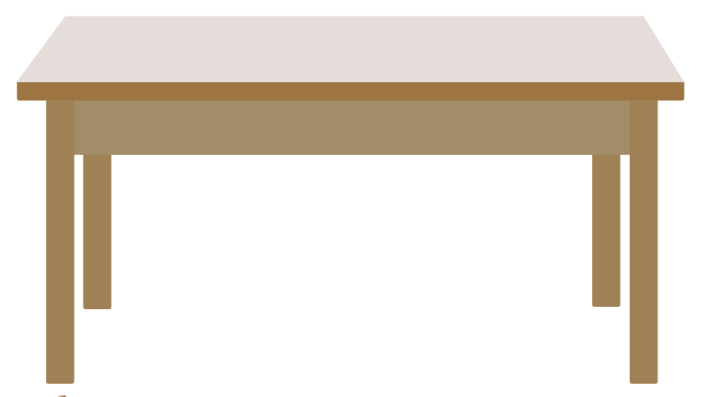
Schnelles Sehen
Vor-
schule
Kl. 1
Kl. 2
Kl. 3
Kl. 4
Zahlvorstellung
Zahlzerlegung
Wie viele Plättchen
sind es?
Material:
Trennwand
10 Plättchen
33

Slide 68
Schnelles Sehen
Ziel der Übung: Die Kinder können Mengen strukturieren, sodass schnelles Sehen ermöglicht wird. Förderung der quasi-simultanen Anzahlerfassung und des Blitzblicks.
Durchführung der Übung:
Eine Trennwand wird aufgestellt.
Optional: Kind 2 hält sich die Augen zu.
Kind 1 legt bis zu 10 Plättchen so, dass man sie schnell erkennen kann.
Kind 2 darf für wenige Sekunden hinter die Trennwand schauen
Kind 2 nennt die Anzahl der Plättchen und beschreibt die Anordnung.
Kind 2 darf sich zur Kontrolle noch einmal das Plättchenbild anschauen.
Variation:
Kind 2 hat die ganze Zeit Sicht auf das Plättchenbild.
Erweiterung des Zahlenraums, Nutzung von Würfelmaterial.
Mathekartei „Zahl unter dem Tuch“ (Nr. 25)
Zahlzerlegungen: Kind 1 legt 10 Plättchen zerlegt in 2 Gruppen und deckt eine Gruppe ab. Kind 2 soll die Anzahl der fehlenden Plättchen bis zur 10 ergänzen.
Beobachtungshinweise:
Welche Plättchenstrukturierungen werden gewählt?
Wird die Struktur im Plättchenbild zur Anzahlerfassung genutzt?
Nutzen die Kinder Begriffe wie „Zweier, Dreier, Würfelbild der 4“ zur Beschreibung des Plättchenbildes?

Slide 69
Klapp die Karten
Vor-
schule
Kl. 1
Kl. 2
Kl. 3
Kl. 4
Zahlvorstellung
Zahlzerlegung
Wie schaffe ich es,
alle Zahlenkarten umzuklappen?
1
2
3
5
6
7
8
9
10
12
Material:
2 Sätze Zahlenkarten 1-12
2 Würfel
Welche Karten kann ich mit einer 3 und einer 5 umklappen?
34

Slide 70
Klapp die Karten
Ziel der Übung: Die Kinder üben spielerisch die Zerlegungen aller Zahlen bis 12.
Durchführung der Übung:
Jedes Kind legt die Zahlenkarten sortiert vor sich.
Kind 1 würfelt zuerst mit zwei Würfeln und entscheidet, welche der Karten es umklappen will:
die entsprechenden Zahlenkarten.
die Zahlenkarte, die aus der Summe der Augenzahlen gebildet werden kann.
die Zahlenkarten, die andere Zerlegungen der Summe beinhalten.
die Zahlenkarten, die die Differenz der Karten darstellt.
Gibt es keine Möglichkeit zum Umklappen, setzt das Kind aus.
Danach ist Kind 2 an der Reihe.
Variation:
Darstellen der Zahl mit Wendeplättchen.
Nicht alle Möglichkeiten der Zahlzerlegung nutzen.
Zahlenraum erweitern.
Beide Kinder spielen mit einem Satz Zahlenkarten. Das Kind, das die letzte Zahl umklappen kann, hat gewonnen.
Beobachtungshinweise:
Wird bei der Wahl der Zerlegung strategisch vorgegangen im Hinblick auf weitere Spielzüge?
Tauschen sich die Kinder über ihre Überlegungen aus, um Einblicke in die Denkprozesse des anderen Kindes zu bekommen?
Wie wird die Auswahl der Zahlenkarten begründet, die sie umklappen?

Slide 71
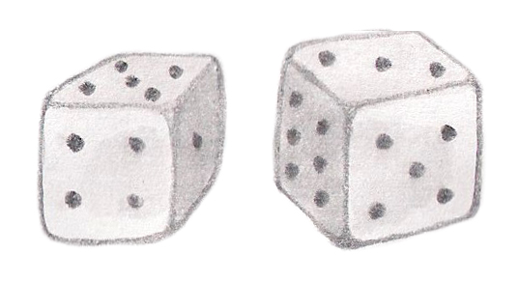
Würfelraten
Vor-
schule
Kl. 1
Kl. 2
Kl. 3
Kl. 4
Zahlvorstellung
Zahlzerlegung
Ich habe mit zwei Würfeln die Augensumme 9 gewürfelt. Welche Augenzahlen habe ich gewürfelt?
Material:
3 Würfel
Trennwand
35

Slide 72
Würfelraten
Ziel der Übung: Die Kinder üben spielerisch die Zerlegungen aller Zahlen bis 12 und nutzen mentale Vorstellungsbilder.
Durchführung der Übung:
Kind 1 würfelt verdeckt mit zwei Würfeln und nennt die Augensumme der zwei Würfel.
Die anderen Kinder müssen die zwei Augenzahlen der Würfel erraten. Wurde eine Augenzahl erraten, wird der Würfel offen hingelegt. Kind 1 sagt nun, ob es die größere oder kleinere Zahl ist.
Es wird so lange gefragt, bis beide Augenzahlen herausgefunden wurden.
Variation:
Partner- oder Gruppenspiel
Die Anzahl der Rateversuche wird notiert. Es gewinnt das Kind, welches die wenigsten Rateversuche hat (Partnerspiel). Dabei kann auch thematisiert werden, bei welchen Zahlen besonders viele (wenige) Rateversuche notwendig waren.
Es werden weitere Würfel hinzugefügt und es wird mit drei/ vier/ fünf ... Würfeln gewürfelt.
Beobachtungshinweise:
Wird eine Strategie genutzt, um die Augenzahl der Würfel zu ermitteln?
Wird nur die erste Zahl durch willkürliches Raten herausgefunden oder beide Zahlen?

Slide 73
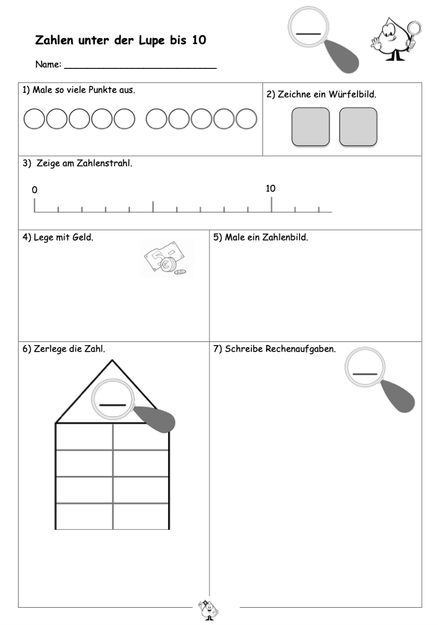
Zahlen unter der Lupe
Vor-
schule
Kl. 1
Kl. 2
Kl. 3
Kl. 4
Zahlvorstellung
Wie kann ich die Zahl … darstellen?
Material:
Arbeitsblatt
ggf. Zahlenkarten, Kugeln auf denen je eine Zahl geschrieben ist …
36

Slide 74
Zahlen unter der Lupe
Ziel der Übung: Die Kinder können eine Zahl auf unterschiedliche Art und Weise begreifen und darstellen. Dadurch wird der flexible Umgang mit verschiedenen Darstellungsformen gefestigt.
Durchführung der Übung:
Die Lehrkraft/ein Kind wählt eine Zahl des Tages oder es wird eine Zahlenkarte/ Kugel gezogen.
Anschließend sollen die Kinder die Zahl in möglichst viele Darstellungen übersetzen.
Der Zahlenraum kann beliebig verändert werden.
Variationen:
Die Kinder bekommen die Zahl mündlich gesagt. Anschließend müssen sie selbst ver-schiedene Darstellungsformen wählen, ohne die Vorgabe durch ein Arbeitsblatt.
Zahlenraum vergrößern.
Die Aktivitäten auseinanderschneiden, das Kind bearbeitet zwei/drei Aktivitäten.
Weitere Darstellungsformen hinzufügen oder verändern, zum Beispiel:
Hunderterfeld, Sachaufgabe, Zerlege die Zahl
Beobachtungshinweise:
Können zu einer Zahl verschiedene passende Darstellungen gewählt und erstellt werden?
Kann zwischen den Darstellungen gewechselt werden und können die verschiedenen Darstellungen miteinander verglichen werden?
Welche Schwierigkeiten sind bei der Darstellungsvernetzung zu beobachten?

Slide 75
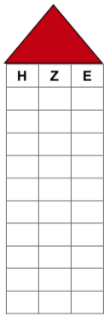
Hausnummern würfeln
Vor-
schule
Kl. 1
Kl. 2
Kl. 3
Kl. 4
Stellenwert-verständnis
Würfel und bilde hohe/ niedrige Hausnummern.
Material:
2 oder 3 Würfel (je nach Zahlenraum)
Spielfeld
37

Slide 76
Hausnummern würfeln
Ziel der Übung: Förderung des Verständnisses von Wertigkeit und Bedeutung der Stellenwerte.
Durchführung der Übung:
Die Kinder würfeln mit 3 Würfeln.
Die Kinder überlegen, je nachdem ob hohe oder niedrige Hausnummern gefunden werden sollen, für welchen Stellenwert sie welche Augenzahl nutzen.
Die Augenzahlen der 3 Würfel werden entsprechend als Stellenwerte in das Spielfeld notiert.
Die Kinder begründen und legen Kriterien für die Bildung hoher/niedriger Hausnummern fest.
Variationen:
Würfel:
Zehnkantwürfel mit den Ziffern von 0-9
Ziffernkarten anstelle der Würfel
Anzahl der Würfel (je nach Zahlraum 2-4 Würfel)
Beobachtungshinweise:
Werden die Würfel der Größe nach sortiert, um die höchste/niedrigste Hausnummer zu finden oder werden die Zahlen „willkürlich“ in die Stellenwerttafel geschrieben?
Voraussetzung: gesicherte Zahlvorstellung

Slide 77
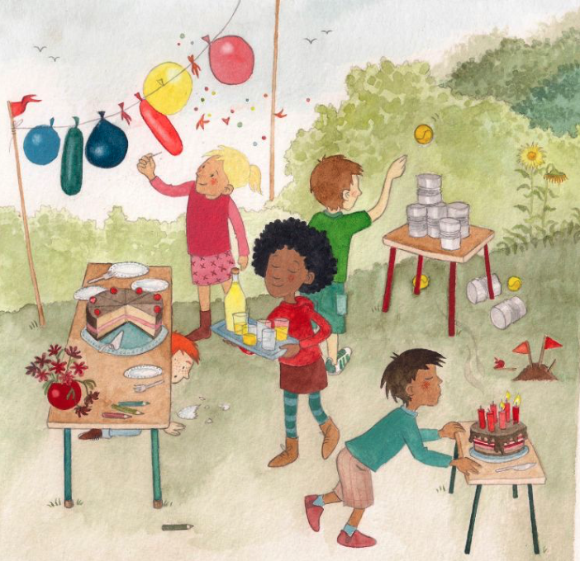
Wimmelbild
Vor-
schule
Kl. 1
Kl. 2
Kl. 3
Kl. 4
Zahl- & Operations-vorstellung
Was kannst du auf dem Bild erkennen?
Material:
ausgedrucktes Wimmelbild bzw. Bild mit dem Beamer an die Wand projizieren
38

Slide 78
Wimmelbild
Ziel der Übung: Die Kinder entdecken im Bild verschiedene Anzahlen und können diese benennen. Sie erkennen Rechengeschichten und können diese mit ihren eigenen Worten beschreiben.
Durchführung der Übung:
Die Kinder betrachten zunächst das Wimmelbild und äußern spontan, was sie sehen.
Durch gezielte Fragen kann der Fokus auf Anzahlen und Rechengeschichten im Bild gelenkt werden. Beispielsweise:
„Wie viele Kinder sind auf der Party?“
„Wie viele Kerzen sind auf dem Kuchen?“
„Wie viele Luftballons sind es noch? Wie viele Luftballons waren es am Anfang?“
„Wie viele Dosen hat der Junge umgeworfen?“
Variationen:
Es kann sich die Aufgabe „Anzahlen in der Umwelt“ (Nr. 14) anschließen, bei der die Kinder in der eigenen Umgebung Anzahlen und Rechengeschichten suchen.
Es können weitere Wimmelbilder, z. B. in Wimmelbüchern, betrachtet werden und durch gezielte Fragen Anzahlen oder Rechengeschichten entdeckt werden.
Die Kinder malen eigene Bilder mit verschiedenen Anzahlen.
Beobachtungshinweise:
Wie wird die Anzahl der Gegenstände ermittelt? Zählend, quasi-simultan, simultan?
Werden die Anzahlen sicher bestimmt?
Werden die Operationen im Bild erkannt und können diese in eigenen Worten beschrieben werden?
Kann auf vorangegangene Zustände der abgebildeten Situation geschlossen werden (z. B. Ballons am Anfang)?

Slide 79
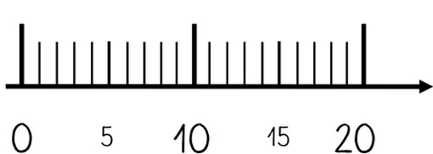
Bewegungsmemory
Vor-
schule
Kl. 1
Kl. 2
Kl. 3
Kl. 4
Zahl- & Operations-vorstellung
42
Du bekommst eine Karte. Suche das Kind, das die passende Partnerkarte hat. Warum gehört ihr zusammen?
3+5
Material:
Kartenpaare mit symbolischen Zahldarstellungen/Rechen-aufgaben und Darstellungen der Zahl/Rechenaufgaben
Ich starte bei der 4 und springe 7 nach vorne.
39

Slide 80
Bewegungsmemory
Ziel der Übung: Die Kinder vernetzen Darstellungen verschiedener Inhalte und mit etwas Bewegung.
Durchführung der Übung:
Die Karten werden an die Kinder verteilt. Jedes Kind bekommt eine Karte.
Durch Herumgehen und Fragen müssen die Kinder das Kind mit der passenden Partnerkarte finden.
Haben alle Kinder ihr Partnerkind gefunden, werden ausgewählte Paare aufgefordert, ihre „Partnerschaft“ zu erklären: „Wir passen zusammen, weil ...“
Variationen:
Formale Plus-/Minusaufgaben und Darstellungen dieser Aufgaben im 20er-Feld
Formale Malaufgaben wie 3·5 und sprachliche Darstellung dieser Aufgaben als „3 Fünfer“
Formale Rechenwege im 100er-Raum und anschauliche Darstellungen dieser Rechenwege am Rechenstrich
Formale Zahlen im Hunderter- oder Tausenderraum und die entsprechenden Zahlbilder (Quadrate, Striche und Punkte)
Beobachtungshinweise:
Welche Schwierigkeiten sind bei der Darstellungsvernetzung zu beobachten?
Wie erklären die Kinder die Zusammenhänge der Karten?

Slide 81
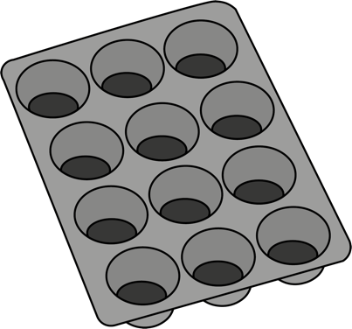
Finde den Fehler
Vor-
schule
Kl. 1
Kl. 2
Kl. 3
Kl. 4
Operations-vorstellung
Welche Darstellung passt nicht? Begründe.
4∙3
Material:
Karten mit Abbildungen zu verschiedenen Aufgaben
40

Slide 82
Finde den Fehler
Ziel der Übung: Förderung der Darstellungsvernetzung und Förderung der Operationsvorstellungen
Durchführung der Übung:
Es werden vier Karten gezeigt, von denen drei Darstellungen zu derselben Aufgabe passen.
Die Kinder finden die Karte, die nicht passt und begründen ihre Entscheidung.
Variationen:
Denkbare Darstellungen: Alltagsbilder, Würfelmaterial, Plättchen, Stellenwerttafel, symbolische Zahl-/Aufgabendarstellungen, geschriebenes Zahlwort …)
Übung kann mit allen Operationen und bis zum Zahlenraum bis 1000 durchgeführt werden.
Beobachtungshinweise:
Wie wird beim Identifizieren des nicht passenden Bildes vorgegangen?
Findet das Kind den Fehler? Wie begründet es, dass die Darstellung nicht passt?

Slide 83
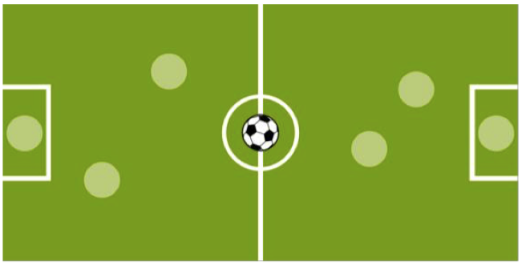
Mathe-Fußball
Vor-
schule
Kl. 1
Kl. 2
Kl. 3
Kl. 4
Zahl & Operations-vorstellung
Versuche die Mathefrage richtig zu beantworten, um näher zum Tor zu kommen und ein Tor zu schießen.
Material:
Spielfeld (Tafelbild oder digital)
Plättchen als Ball
41

Slide 84
Mathe-Fußball
Ziel der Übung: Je nach Übung werden Zahlvorstellungen oder Operationsvorstellungen geübt, vorausgesetzt das Verständnis ist bereits gesichert.
Durchführung der Übung:
Es spielen zwei Gruppen gegeneinander. Das Plättchen (der Fußball) liegt in auf der Mittellinie.
Die Lehrkraft stellt Fragen, die Kinder müssen die richtige Lösung finden. Tipp: Vorher besprechen, wie Lösung bekannt gegeben wird.
Die Gruppe, die die Frage richtig beantwortet darf das Plättchen, in Richtung des eigenen Tores, auf das nächste Feld setzen.
Sobald eine Mannschaft ihr Tor erreicht, bekommt sie einen Punkt.
Variationen:
Es wird eine Stoppuhr gestellt und gespielt, bis die Zeit abgelaufen ist. Die Mannschaft, die in der Zeit mehr Tore schießt, gewinnt.
Ein Kind stellt die Fragen.
Fragen sind zu allen mathematischen Inhaltsbereichen denkbar (Rechenaufgaben, Zahlenrätsel, Formenrätsel, Schätzfragen…).
Zwei Kinder spielen gegeneinander (Tischfußball).
Beobachtungshinweise:
Je nach gewähltem Inhaltsbereich sind hier ganz verschiedene Beobachtungen möglich.

Slide 85
Quatschgeschichten
Vor-
schule
Kl. 1
Kl. 2
Kl. 3
Kl. 4
Operations-vorstellung
Ich erzähle euch heute etwas über Mathe. Manchmal erzähle ich aber auch Quatsch. Findet heraus, ob ich Quatsch erzähle oder nicht.
Wenn ich aus 9 + 7
10 + 7 mache, wird das Ergebnis 7 größer.
Oma hat 4 Katzen und 3 Hunde. Wie alt ist Oma?
Ich starte am Rechenstrich bei 100 und springe 2 Zehner zurück. Ich lande bei 98.
Die Hälfte von 14 ist 6.
Material:
Wenn ich 1 Hunderterplatte und 3 Einerwürfel lege, habe ich die Zahl 130 gelegt.
12 kann ich in
6 und 5 zerlegen.
42

Slide 86
Quatschgeschichten
Ziel der Übung: Die Kinder müssen sich ein mentales Bild von der erzählten mathematischen Situation machen. Sie müssen sich die Rechengeschichte, den Rechenweg oder die Zahl vorstellen und (mental) überprüfen, ob das Gesagte stimmt.
Durchführung der Übung:
Passend zum jeweiligen Unterrichtsinhalt werden Rechengeschichten erzählt oder Aussagen gemacht, die auf Korrektheit überprüft werden.
Nach einer kurzen Bedenkzeit zeigen die Kinder per Daumenabfrage (Daumen hoch oder runter), ob das Gesagte korrekt war oder nicht.
WICHTIG: Gemeinsam klären, warum das Gesagte korrekt war oder nicht. Dabei ggf. Material heranziehen oder gemeinsam über die mentalen Bilder sprechen („Wie würdest du die Aufgabe mit Material legen?“ „Wie sähe der Rechenstrich aus?“).
Variationen:
Für viele Inhalte denkbar, z. B.
Geschichten zu den Rechenoperationen (Plus-, Minus-, Mal- und Geteiltgeschichten).
Zahlzerlegungen („Ich zerlege die Zahl ... in ...“).
Rechenwege am Rechenstrich („Ich starte bei …“ „Ich springe von ... und lande bei ...“).
Fachwörter üben (die Hälfte, das Doppelte, Vorgänger, Nachfolger, Nachbarzahlen, Tauschaufgabe ...).
Aufgabenveränderungen: Aus 9+7 wird 10+7, das Ergebnis wird 7 größer. Aus 3·10 wird 3·9, das Ergebnis wird 1 kleiner.
Beobachtungshinweise:
Die Daumenabfrage dient der Schnelldiagnostik: Welche Kinder geben souverän das richtige Handzeichen? Welche Kinder zögern?
Kann erklärt werden, warum eine Geschichte Quatsch war oder nicht? Wird dabei auf Vorstellungsbilder zurückgegriffen (z. B. „Von 3·10 zu 3·9 werden es 3 weniger, denn aus Zehnern werden Neuner.“)?

Slide 87
Räuber und Goldschatz
Vor-
schule
Kl. 1
Kl. 2
Kl. 3
Kl. 4
Operations-vorstellung
Zwei Räuber, die in verschiedenen Höhlen wohnen, haben einen nicht teilbaren Schatz gefunden. Versuche den Schatz auf deine Seite zu ziehen!
Material:
Spielfeld
2 Würfel
eine Spielfigur
vgl. Das Zahlenbuch 1, 2017, S. 5
43

Slide 88
Räuber und Goldschatz
Ziel der Übung: Die Kinder üben die Addition und Subtraktion im ZR bis 20 zur Ablösung vom zählenden Rechnen.
Durchführung der Übung:
Die Zahlenkarten werden in eine Reihe gelegt.
Die Spielfigur startet auf der 10, dort liegt der „Schatz“.
Ein Kind hat seine „Höhle“ bei der 1, es bekommt den Minuswürfel, das andere bei der 20, es bekommt den Pluswürfel. Jedes Kind versucht den Schatz auf seine Seite zu ziehen.
Nun wird gewürfelt, wie viele Felder in die Richtung der eignen Höhle gezogen werden darf. Der Schatz wird abwechselnd nach links (minus) und rechts (plus) bewegt.
Wer zuerst mit dem „Schatz“ seine Höhle erreicht hat, hat gewonnen.
Variation:
Kann als Partnerspiel oder auch als Gruppen-spiel gespielt werden.
Die jeweiligen Aufgaben können notiert werden.
Das Spielfeld kann auf den Zahlenraum 100 ausgeweitet werden. Der Schatz liegt dann auf der 50. Es gibt für jedes Kind zwei Würfel, die Augensummen müssen zunächst addiert werden.
Beobachtungshinweise:
Wird das Feld, auf das gezogen werden muss, zählend oder rechnerisch ermittelt?
Unterschiedet sich das Vorgehen je nach Würfel (plus oder minus)?

Slide 89
Klecksbilder
Vor-
schule
Kl. 1
Kl. 2
Kl. 3
Kl. 4
Addition
Verdoppeln
Wie viele Kleckse sind
es jetzt?
Material:
1 Blatt Papier (in der Mitte gefaltet)
Wasserfarbe oder Stempelfarbe
Pinsel oder Gegenstände zum Drucken (Korken, Stempel, Finger, etc.)
44

Slide 90
Klecksbilder
Ziel der Übung: Die Kinder erkennen, dass die ursprüngliche Menge an Klecksen durch das Klappen verdoppelt wurde.
Durchführung der Übung:
Das DIN A4-Blatt wird in der Mitte gefaltet.
Die Kinder malen/stempeln eine bestimmte Anzahl an Punkten/Motiven … auf eine Hälfte eines DIN A4-Blattes mit Wasserfarbe. Anschließend wird das Blatt in der Mitte gefaltet und wieder auseinandergeklappt.
Fragen: „Was siehst du?“ „Was ist passiert?“ „Wie viele Kleckse (Fingerabdrücke, Punkte, etc.) sind jetzt auf dem ganzen Blatt zu sehen?“
Variationen:
Vor dem erneuten Aufklappen des Blattes wird die Frage gestellt: „Wie viele Kleckse werden zu sehen sein?“
Kind erstellt eigene Klecksbilder und benennt die jeweilige Menge der entstandenen Abdrücke.
In das gefaltete Blatt mit einem Locher Löcher stanzen. Hier kann das Blatt auch mehrfach gefaltet werden.
Beobachtungshinweise:
Wird eine mündlich geäußerte Zahl in eine passende Anzahl von Gegenständen übertragen? (Bei welchen Zahlen gelingt es? Bei welchen Zahlen gelingt es noch nicht?)
Werden die verdoppelten Anzahlen quasi-simultan oder zählend erfasst?
Welche Worte werden genutzt, um das Klecksbild zu beschreiben?
Werden bereits Vermutungen über eine entstehende Anzahl geäußert?

Slide 91
Sprünge am Zahlenstrahl
Vor-
schule
Kl. 1
Kl. 2
Kl. 3
Kl. 4
Addition & Subtraktion
Starte bei 24 und springe 10 Schritte zurück. Springe dann nochmal drei Schritte zurück. Wo bist du gelandet?
-3
-10
?
14
24
Material:
unskalierter Zahlenstrahl
45

Slide 92
Sprünge am Zahlenstrahl
Ziel der Übung: Die Kinder orientieren sich im Kopf am Zahlenstrahl und stellen sich die Addition und Subtraktion am Zahlenstrahl vor.
Durchführung der Übung:
Die Lehrkraft diktiert Sprünge am Zahlenstrahl.
Die Kinder stellen sich die Sprünge mental vor und notieren die Rechnung und die Zielzahl im Heft oder auf einem Mini-Whiteboard.
Die Kinder können zur Lösung einen Zahlenstrahl aufmalen.
Die Kinder halten das Mini-Whiteboard auf Kommando nach oben. Ein Kind löst die Aufgabe noch einmal an der Tafel und beschreibt den Lösungsweg.
Variationen:
Die Kinder stellen sich gegenseitig Aufgaben. Dabei sollte auf einen einheitlichen Wortschatz zurückgegriffen werden (z. B. Startzahl, springe, vorwärts, rückwärts, Zielzahl).
„Wie müssen wir den Text verändern, wenn die Aufgabe nicht 24-10-3 sein soll, sondern 24-10+3?“
Die Startzahl wird nicht verraten, sondern nur die Zielzahl.
Beobachtungshinweise:
Werden die Fachbegriffe zur Beschreibung des Lösungsweges genutzt?
Werden die Sprünge richtig mit den Operationen Addition und Subtraktion verknüpft?
Gelingt der Wechsel zwischen den Darstellungen und können die mündlichen Anweisungen mental vollzogen werden?

Slide 93
Gerecht verteilen
Vor-
schule
Kl. 1
Kl. 2
Kl. 3
Kl. 4
Division
Teile die Plättchen gerecht auf.
Material:
Plättchen (Muggelsteine, Knöpfe, Bonbons o. Ä.)
Schalen
46

Slide 94
Gerecht verteilen
Ziel der Übung: Die Kinder verteilen spielerisch eine gegebene Menge gerecht in zwei Gruppen.
Durchführung der Übung:
Die Kinder bekommen eine Anzahl an Plättchen und verteilen diese gerecht auf eine gegebene Anzahl an Schalen. Am Ende sollen in jeder Schale gleich viele Plättchen liegen.
Handlungsbegleitende Versprachlichung des Verteilprozesses.
Vorab mit den Kindern klären, was “gerecht verteilen“ bedeutet.
Thematisierung verschiedener Vorgehensweisen beim Verteilen.
Variation:
Vergleich verschiedener Verteilungen einer gleichen Anzahl an Plättchen auf verschieden viele Schalen. Die Anzahl der Plättchen bleibt gleich, die Anzahl der Schalen verändert sich.
Beobachtungshinweise:
Wie gehen die Kinder beim Verteilen der Plättchen vor? Überlegen sie vorab, wie viele Plättchen in jede Schale gelegt werden müssen oder verteilen sie sukzessiv Plättchen für Plättchen?

Slide 95
Atomspiel
Vor-
schule
Kl. 1
Kl. 2
Kl. 3
Kl. 4
Division
Fügt euch zu 4er-Gruppen zusammen.
Material:
47

Slide 96
Atomspiel
Ziel der Übung: Spielerische Gruppenbildung mit anschließender Versprachlichung.
Durchführung der Übung:
Die Kinder bewegen sich langsam frei im Raum.
Die Lehrkraft nennt die erste Gruppengröße, die gebildet werden soll (z. B. „Fügt euch zu 4er-Gruppen zusammen“).
Die Kinder finden sich in entsprechend großen Gruppen zusammen. Bleiben Kinder „übrig“, wird unter Bezug auf die gesamte Klassengröße, versprachlicht, warum sich nicht alle Kinder z. B. in 4er-Gruppen zusammenfinden konnten.
Es wird eine neue Gruppengröße genannt.
Variationen:
Mathekartei „Gerecht verteilen“ (Nr. 46)
Aufgaben werden formal notiert, ggf. auch unter Berücksichtigung des Rests.
„Wie verändert sich die Anzahl der Gruppen, wenn sich die Klasse in 3er-/4er-Gruppen einteilt?“ „Wie viele Kinder haben wir eingeteilt, wenn wir acht 3er-Gruppen haben?“
Fotos von oben machen und im Anschluss die verschiedenen Gruppengrößen miteinander vergleichen
Beobachtungshinweise:
Kann begründet werden, warum die Gruppen nicht immer „aufgehen“?
Welche Strategie wird bei der Gruppenbildung genutzt?

Slide 97
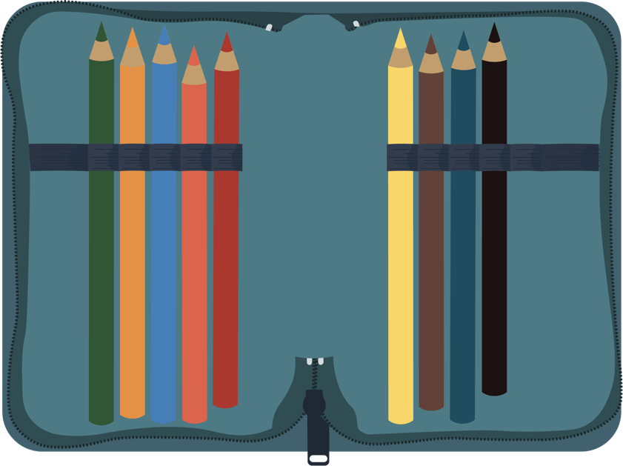
Formen und Körper in der Umwelt
Vor-
schule
Kl. 1
Kl. 2
Kl. 3
Kl. 4
Grundformen und Körper
Finde Rechtecke im Raum. Sortiere die Gegenstände.
Material:
Karten mit den Grundformen oder Körpern
48

Slide 98
Formen und Körper in der Umwelt
Ziel der Übung: Die Vorstellung der Grundformen/Körper wird gefestigt und ein Blick für Grundformen/ Körper im Raum gefördert.
Durchführung der Übung:
Zunächst werden die Eigenschaften der Grundformen/Körper besprochen.
Die Kinder gehen durch den Raum/über den Schulhof/… und untersuchen Gegenstände im Hinblick auf die Eigenschaften der gewählten Grundform (Rechteck, Dreieck. Kreis, Quadrat) oder des gewählten Körpers (Würfel, Kugel …).
Die Kinder sortieren die Gegenstände entsprechend der Grundformen/Körper und ggf. auch alle Gegenstände einer Kategorie z. B. nach Größe, Farbe …
Variation:
Der Unterschied zwischen Form und Körper wird thematisiert, da es sich in der Regel bei allen Gegenständen (z. B. Buch, Kerze …) definitorisch um Körper und nicht um Formen handelt. Lediglich die einzelnen Flächen der Körper entsprechen den verschiedenen Grundformen.
Beobachtungshinweise:
Können die Eigenschaften der einzelnen Grundformen/Körper benannt werden?
Werden die Eigenschaften der Grundformen/Körper in Gegenständen in der Umwelt erkannt und die zum Gegenstand passende Grundform/Körper benannt?
Kann innerhalb einer Grundform-/Körperkategorie nach weiteren Kriterien sortiert werden (Farbe, Größe)?

Slide 99
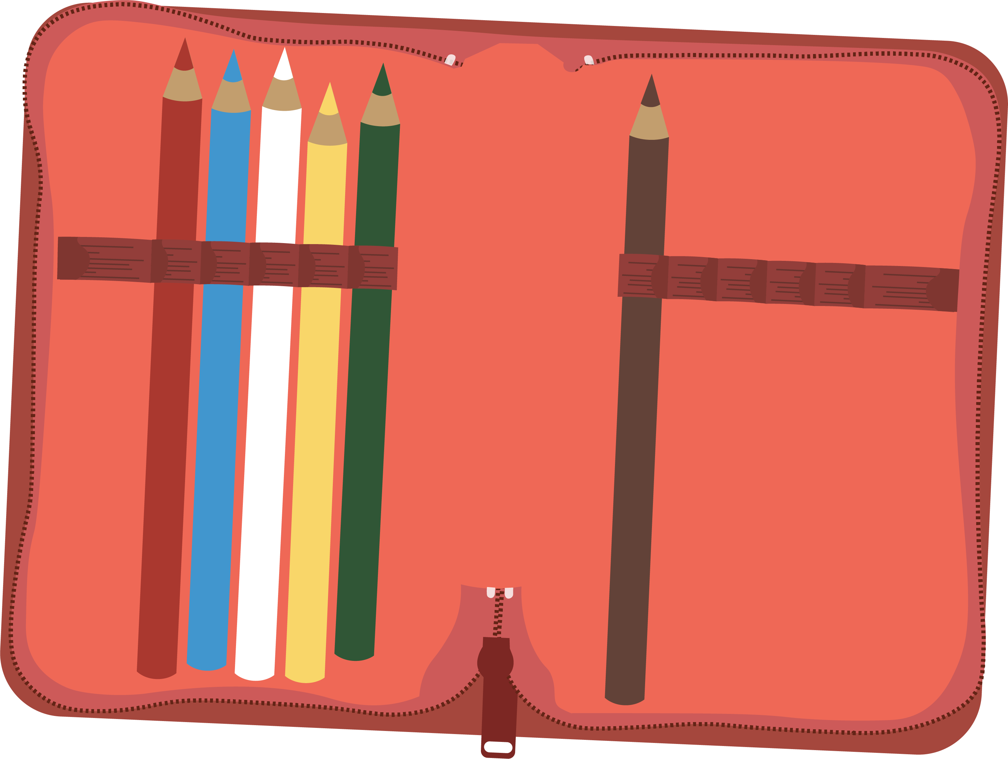
Der Farbe nach ordnen
Vor-
schule
Kl. 1
Kl. 2
Kl. 3
Kl. 4
Ebene Figuren & Körper
Ordne die Gegenstände der Farbe nach.
Material:
verschiedene Alltagsmaterialien
49

Slide 100
Der Farbe nach ordnen
Ziel der Übung: Die Kinder unterscheiden verschiedene Farben sortieren Gegenstände entsprechend.
Durchführung der Übung:
Die Kinder bekommen eine Auswahl an Gegenständen oder suchen im Raum selber nach Gegenständen, die sie nach Farben sortieren.
Variationen:
Die Kinder sortieren die Gegenstände innerhalb einer Farbkategorie nach Farbnuancen (hellblau, dunkelblau …).
Beobachtungshinweise:
Werden die Farben richtig benannt, auch andere Farben als die Grundfarben?
Können auch ähnliche Farben unterschieden werden (z. B. orange und rot) bzw. können rot und grün unterschieden werden (Hinweis auf Rot-Grün-Schwäche)?

Slide 101
Türme bauen
Vor-
schule
Kl. 1
Kl. 2
Kl. 3
Kl. 4
Körper
Baue einen Turm. Wer baut den höchsten Turm? Welcher Turm ist stabil und kippt nicht um?
Material:
mögl. Baumaterialien
- Bausteine (Holz, Duplo …)
- Deckel
- Knete und Holzstäbe
- Verpackungsmaterial
- Wäscheklammern
50

Slide 102
Türme bauen
Ziel der Übung: Einüben feinmotorischer Kompetenzen beim Greifen, Legen und Stapeln (Auge-Hand-Koordination), Entwickeln der Raum-Lage-Orientierung und Förderung der Problemlösestrategie.
Durchführung der Übung:
Die Kinder bauen und konstruieren einen möglichst hohen und stabilen Turm.
Die Kinder begründen, warum ihr Turm stabil ist.
Ist der Turm nicht stabil, stellen die Kinder Vermutungen an, wie der Turm verändert werden müsste, damit er stabiler ist (z. B. unten große, oben kleine Bausteine).
Besonders herausfordernd ist es, wenn mit „untypischen“ Materialien, wie leeren und gesäuberten Verpackungen gebaut wird.
Variationen:
Mathekartei „Würfelgebäude“ (Nr. 51)
Die Kinder zeichnen einen Bauplan ihres Turms.
Nachdenkanlässe schaffen: „Kannst du einen Turm mit Öffnungen für Fenster, Tür(en) ... bauen?“
Zähl- und Schätzanlässe (Messen) wahrnehmen.
Gemeinsam mit der Klasse einen Turm bauen: Nacheinander wählt jedes Kind einen Baustein aus und legt diesen auf den Turm.
Beobachtungshinweise:
Wie wird reagiert, wenn der Turm beginnt zu wackeln? Wird der Turm „ausgebessert“?
Wie wird reagiert, wenn der Turm umkippt (emotionale Entwicklung)?

Slide 103
Würfelgebäude
Vor-
schule
Kl. 1
Kl. 2
Kl. 3
Kl. 4
Körper
Würfelgebäude
Baue das
Würfelgebäude nach.
Material:
Karten mit Seitenansichten/ Schrägbildern oder Grundrissen
Holzwürfel
51

Slide 104
Würfelgebäude
Ziel der Übung: Förderung der räumlichen Vorstellung sowie der Feinmotorik durch das Bauen mit Würfeln.
Durchführung der Übung:
Jedes Kind erhält Karten mit Abbildungen von Würfelgebäuden und soll diese nachbauen (Schrägbilder, mehrere Seitenansichten, bewertete Grundrisse, reale Würfelgebäude).
Variation:
Würfelgebäude nach mündlicher Anleitung bauen
Spielidee PotzKlotz
Jedes Kind erhält drei Spielkarten. Die Restlichen werden auf einen Nachziehstapel gelegt, dessen oberste Karte aufgedeckt wird. Der abgebildete Würfelturm wird nachgebaut.
Abwechselnd versuchen die Kinder, die bestehenden Würfelgebäude durch Umlegen, Hinzulegen oder Wegnehmen eines Würfels so umzubauen, dass sie eine ihrer Karten nachgebaut haben.
Gewonnen hat, wer am meisten Karten losgeworden ist.
Beobachtungshinweise:
Wie erklären die Kinder, warum die auf ihren Karte abgebildeten Würfeltürme zu den gebauten Würfeltürmen passen?

Slide 105
Mustertürme
Vor-
schule
Kl. 1
Kl. 2
Kl. 3
Kl. 4
Muster
Wie viele Zweiertürme mit den Farben rot, blau, grün und orange kannst du bauen? Gehe möglichst geschickt vor.
Material:
Bausteine in verschiedenen Farben (Duplo, Holz ...) oder Steckwürfel in verschiedenen Farben
52

Slide 106
Mustertürme
Ziel der Übung: Sammeln von Erfahrungen im Kontext kombinatorischer Problemstellungen und geschicktes Finden aller Möglichkeiten.
Durchführung der Übung:
Die Kinder bauen Zweiertürme aus Bausteinen mit vier verschiedenen Farben durch Probieren oder die Entwicklung einer Strategie.
Die Kinder dokumentieren (zeichnerisch) ihre gefundenen Möglichkeiten.
Reflexionsfragen: „Wie hast du alle gefunden?“ “Bist du sicher, dass du alle Möglichkeiten gefunden hast?“ „Warum sind das alle Möglichkeiten?“
Variationen:
Variation ohne Wiederholung: Erhöhung Anzahl der Steine bzw. der Anzahl der Farben.
Variation mit Wiederholung: In einem Turm dürfen auch mehrere Steine derselben Farbe verbaut werden.
Vierstellige Zahlen (aus den Ziffern 1, 2, 3 und 4) bilden, Anordnung von Eissorten, Outfits ...
Beobachtungshinweise:
Wurden die verschiedenen Türme probierend oder (zunehmend) systematisch gefunden?
Welche Strategie wurde zum Finden aller Türme genutzt? Wie wurde sortiert?

Slide 107
Perlen auffädeln
Vor-
schule
Kl. 1
Kl. 2
Kl. 3
Kl. 4
Muster
Welches Muster kannst du in der Perlenkette erkennen? Fädel weitere Perlen nach dem Muster auf.
Material:
Perlen in verschiedenen Farben und Formen (z. B. Holzperlen, Bügelperlen)
Schnüre (z. B. robuste Fäden, Schnürsenkel, Biegeplüsch)
53

Slide 108
Perlen auffädeln
Ziel der Übung: Die Kinder erkennen Muster in vorgegebenen Folgen und setzen diese fort. Durch das Auffädeln wird die Feinmotorik geschult.
Durchführung der Übung:
Die Kinder identifizieren das vorgegebene Muster und die Wiederholungen der Sequenzen (Farbe und Form der Perlen werden berück-sichtigt).
Die Kinder fädeln Perlen entsprechend des Musters auf und überprüfen das Muster am Ende.
Die Kinder beschreiben das Muster und die Sequenzen des Musters.
Variation:
Die Kinder finden eigene Muster.
Die Kinder finden eigene Muster, die von einem anderen Kind fortgesetzt werden.
Die Kinder dokumentieren die aufgefädelten Perlenmuster zeichnerisch (vereinfacht mit Grundformen).
Die Kinder finden Muster/Ornamente in ihrer Umgebung.
Die Kinder setzen mehrdeutige Muster fort (z. B. 1 rot, 2 blau → a) 3 rot, 4 blau … b) 1 rot, 2 blau).
Beobachtungshinweise:
Werden die Regelmäßigkeiten des Musters erkannt?
Kann das Muster richtig fortgesetzt werden?
Welche Regelmäßigkeiten werden bei mehrdeutigen Mustern erkannt?
Können verschiedenartige Perlen aufgefädelt werden? Bei welchen Perlen bestehen Schwierigkeiten?

Slide 109
Der Größe nach ordnen
Vor-
schule
Kl. 1
Kl. 2
Kl. 3
Kl. 4
Größen & Messen
Längen
Ordne die Gegenstände der Größe nach. Beginne links mit dem kleinsten Gegenstand.
Material:
Alltagsgegenstände wie z. B. Stift, Figuren, Kleidungsstücke, Steine …
Abbildungen von Gegenständen
54

Slide 110
Der Größe nach ordnen
Ziel der Übung: Verschiedene Gegenstände nach der Größe sortieren.
Durchführung der Übung:
Mehrere Gegenstände liegen bereit. Das Kind soll diese von klein nach groß sortieren und seine Sortierung bzw. Vorgehensweise begründen.
Variationen:
Unterschiedlich deutliche Größenunterschiede verwenden (Stifte, die eindeutig länger sind und Stifte, deren Größe erst durch direktes Nebeneinanderlegen deutlich erkannt werden kann).
Zwei gleich große Gegenstände hinzufügen und beobachten, wie das Kind darauf reagiert.
Die ganze Klasse sortiert Gegenstände der Größe nach (Schuhe der Kinder, Buntstift in der Lieblingsfarbe …).
Beobachtungshinweise:
Werden die Gegenstände der Größe nach richtig sortiert? Bei welchen Unterschieden/Gegenständen fällt die Sortierung leicht/schwer?
Können sie die Begriffe „der kleinste/größte Gegenstand“ verstehen und den entsprechenden Gegenstand zeigen?

Slide 111
Größen Stadt-Land-Fluss
Vor-
schule
Kl. 1
Kl. 2
Kl. 3
Kl. 4
Größen & Messen
Stützpunkt
Finde etwas, das ungefähr 1cm, 10cm, 1m, 10m groß ist.
Material:
Zettel und Stift
55

Slide 112
Größen Stadt-Land-Fluss
Ziel der Übung: Aufbau und Festigung der Stützpunktvorstellungen zu Längen.
Durchführung der Übung:
Prinzip, wie beim Spiel „Stadt-Land-Fluss“: Finde etwas, das ungefähr 1cm, 10cm … groß ist und mit dem Buchstaben A beginnt
Als zusätzliche Kategorie soll ein Tier notiert werden, das einen Extrapunkt gibt.
Überprüfung der Längen durch Messen oder Internetrecherche.
Zuvor sollten die Kinder Messerfahrungen mit der Größe gemacht haben und Stützpunktvorstellungen aufgebaut haben.
Variationen:
Mit anderen Größen spielen (Gewicht, andere Längen …).
Schwierige Buchstaben, wie x oder y rauslassen, um den Fokus auf Längen zu legen.
Wenn die Kinder noch nicht über ausreichende schriftsprachliche Kompetenzen verfügen, können auch passende Bilder gemalt werden.
Beobachtungshinweise:
Welche Stützpunktvorstellungen werden herangezogen?
Sind Stützpunktvorstellungen entwickelt und passt die Größenordnung der gewählten Gegenstände?
Für welche Länge fällt es leicht/schwer Beispiele zu finden?
Für welche Einheiten haben die Kinder leicht Beispiele gefunden, für welche schwerer?

Slide 113
Stopp-Tanz
Vor-
schule
Kl. 1
Kl. 2
Kl. 3
Kl. 4
Daten sammeln
Finde dich, wenn die Musik aus geht, mit einem Kind zusammen, dass genauso alt ist wie du.
Material:
Musik
ggf. Karten mit Merkmalen
56

Slide 114
Stopp-Tanz
Ziel der Übung: Förderung der Wahrnehmung verschiedener Merkmale wie Größe, Alter, Kleidungsfarben. Außerdem können erste Einblicke in die Sammlung statistischer Daten gewonnen werden.
Durchführung der Übung:
Die Kinder bewegen sich zur Musik im Raum.
Sobald die Musik ausgeht, nennt die Lehrkraft ein Merkmal, nach dem die Kinder sich in Gruppen zusammenfinden sollen (z. B. „Finde alle Kinder, die genau so alt sind wie du.“ „Finde ein Kind, das größer ist als du.“ „Finde ein Kind, das genauso viele Zahnlücken hat wie du.“).
Reflexion der gebildeten Gruppen.
Bei der Wahl der Merkmale sollte darauf geachtet werden, dass einzelne Kinder nicht stigmatisiert werden.
Variationen:
Sobald die Musik aus geht, sortiert sich die ganze Klasse in einer Reihe nach der Größe, dem Alter … (ggf. ohne zu sprechen, sondern nur durch Gestik und Mimik).
Mathekartei „Atomspiel“ (Nr. 47)
Beobachtungshinweise:
Welche Methoden werden genutzt, um sich zu sortieren (z. B. direkter Größenvergleich, indem sie sich Rücken an Rücken stellen oder kennen sie ihre genaue Körpergröße)?
Wie erklären es die Kinder, wenn ein Kind „übrig“ bleibt? Welche Gründe nennen sie hierfür?

Slide 115
Vor-
schule
Kl. 1
Kl. 2
Kl. 3
Kl. 4
Muster
XX

